Slide 1
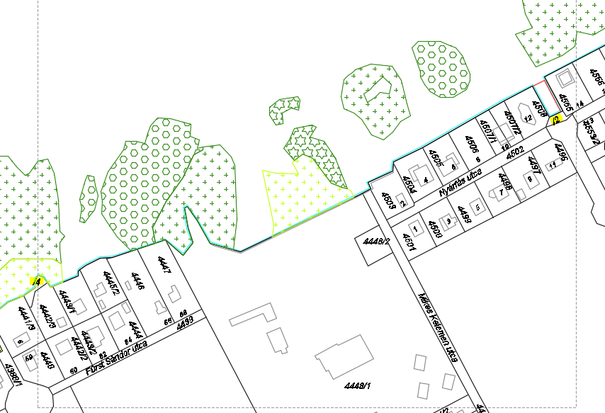
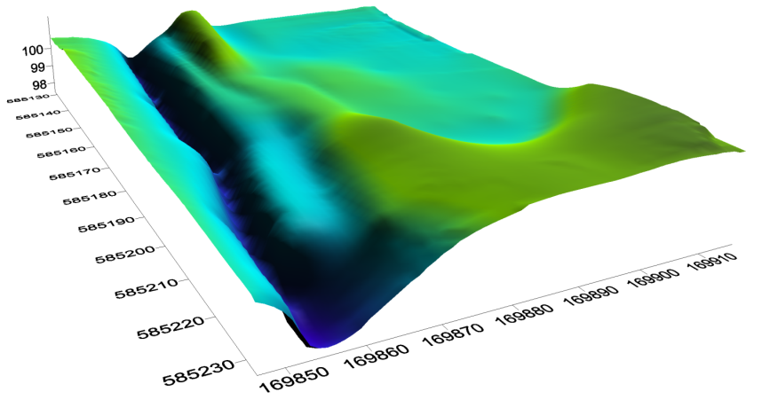
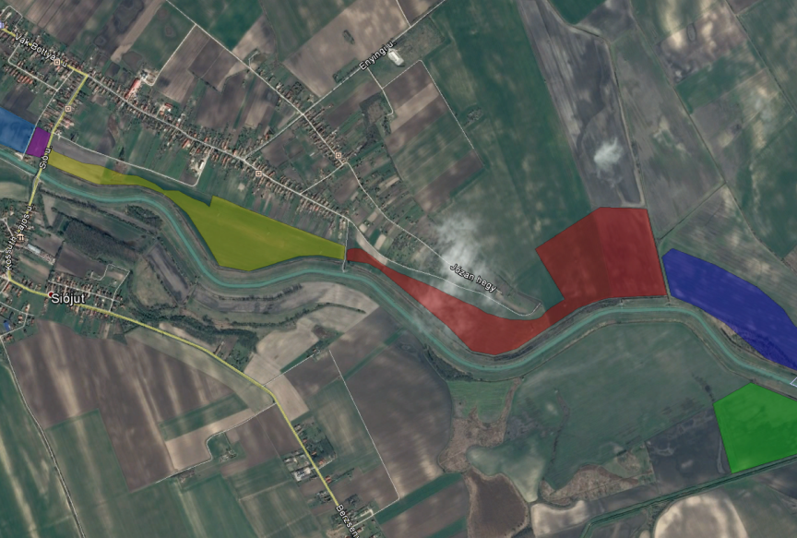
Közép-Dunántúli Vízügyi Igazgatóság Balatoni Vízügyi Kirendeltség
Mikoviny Sámuel Szakkollégium
Előadás
Térinformatikai rendszer a Balaton többcélú kutatásához
Előadó:
Szakter Roland Tamás
2017.06.01.

Slide 2
Közép-Dunántúli Vízügyi Igazgatóság Balatoni Vízügyi Kirendeltség
Mikoviny Sámuel Szakkollégium
Előadás
A bemutató témái
A B.V.K.-ról röviden
Mederfelmérések
Balaton-atlasz 1970
Tihanyi-kút 2010
Független mérések
Kehop 2015, Balaton 120
Kikötőfelmérések 2017
Áramlási térképek, kutatások
Térinformatikai igények
Térképi adatbázis fenntartása
Kezelők nyilvántartása
Műtárgyak nyilvántartása
Nádasminősítés, TNM előírások
Vízfolyások átvétele (Vízitársulat, belterületi)
Adatszolgáltatások
Fenntartási, kezelői munkák térképi igénye
Korszerű térinformatikai rendszer (igénye)
Rendelkezésre álló adatok
A rendszer lehetőségei
Érdekességek

Slide 3
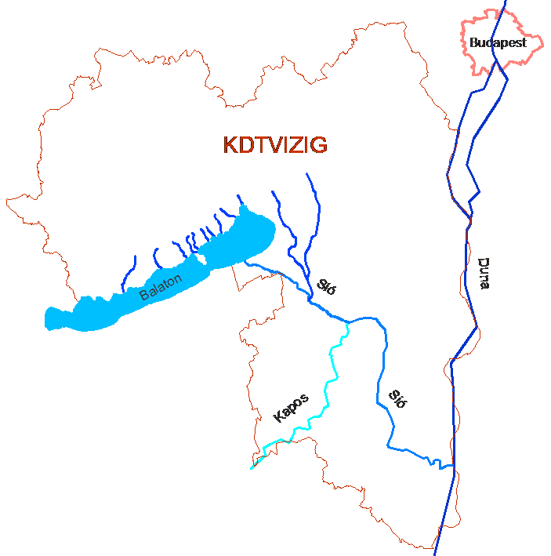
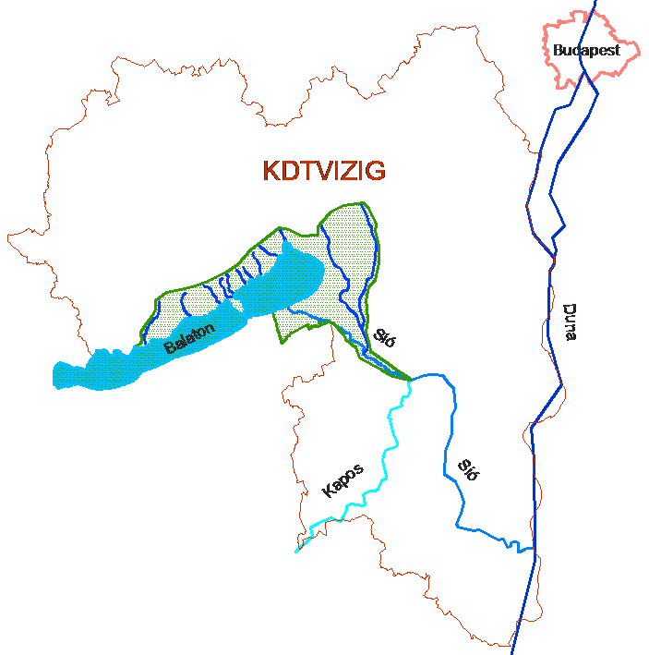
Közép-Dunántúli Vízügyi Igazgatóság Balatoni Vízügyi Kirendeltség
A B.V.K.-ról röviden
A Balatoni Vízügyi Kirendeltség a Közép-Dunántúli Vízügyi Igazgatósághoz tartozik, aminek központja Székesfehérváron található.
Működési területe:
- Balaton
- Sió-csatorna felső szakasza
- A Balatonba torkolló vízfolyások egy része
BVK

Slide 4
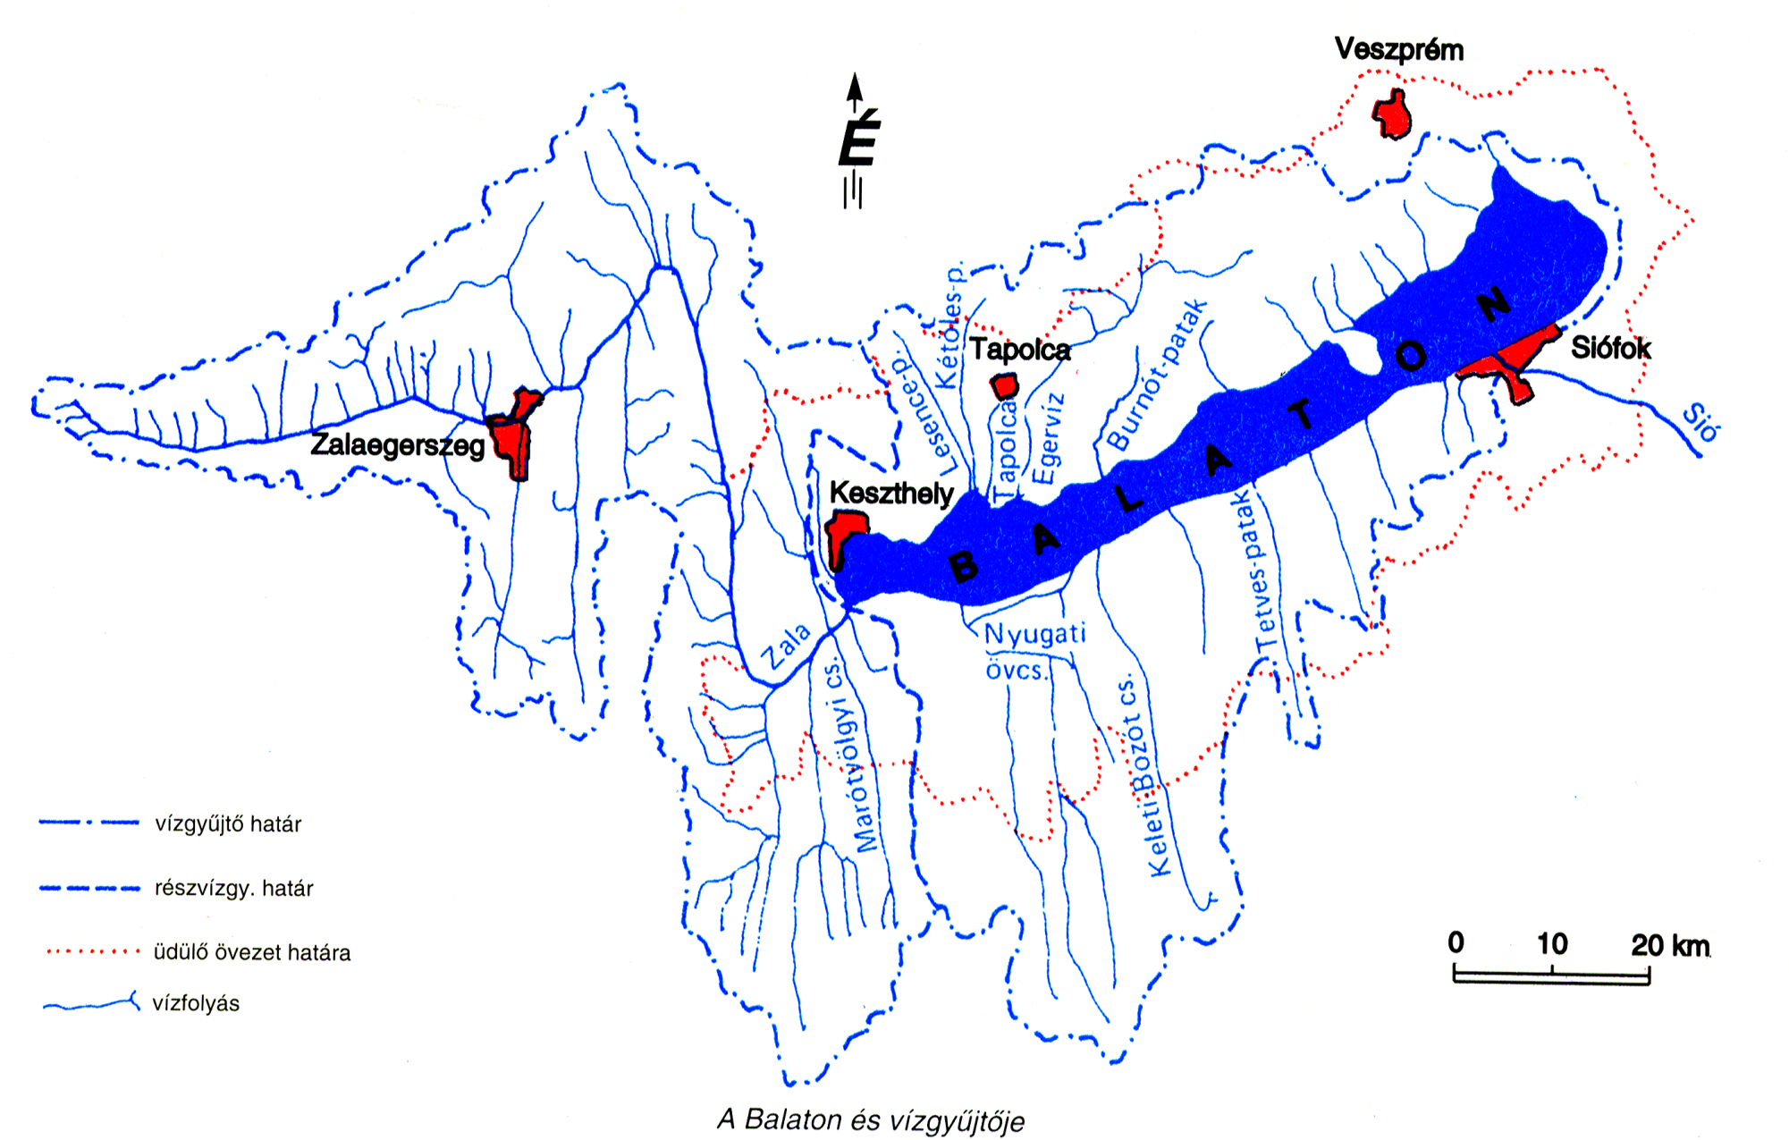
Közép-Dunántúli Vízügyi Igazgatóság Balatoni Vízügyi Kirendeltség
A B.V.K.-ról röviden

Slide 5
Közép-Dunántúli Vízügyi Igazgatóság Balatoni Vízügyi Kirendeltség
Mederfelmérések
Előzmények
Mederfelmérések
Az első korszerű mederfelmérés a 70-es években történt.
Egy kubai mérőhajó segítségével a meder szerkezete lett felmérve → ezzel együtt a meder morfológiája is előállítható volt
A felmérés alapján készült el a hivatalos Balaton-atlasz
Azóta nem történt teljes, átfogó mederfelmérés!
A felmérési, informatikai rendszerek fejlődése maga után vonta az igényt ezek felhasználására a Balaton kutatása, kezelése kapcsán
1. lépés: Tihanyi hajózóút felmérése, 2010

Slide 6
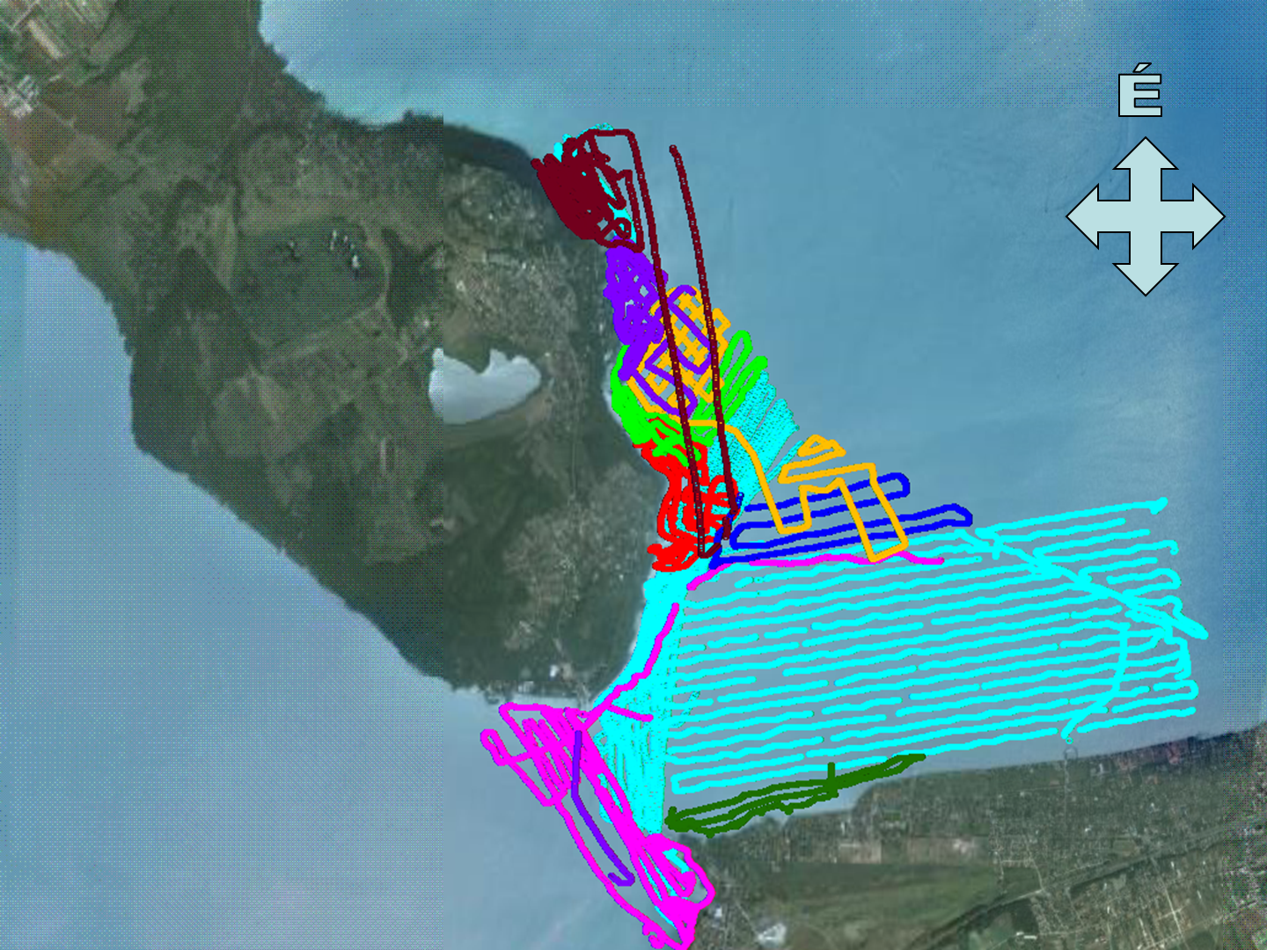
Közép-Dunántúli Vízügyi Igazgatóság Balatoni Vízügyi Kirendeltség
Mederfelmérések
Tihanyi-kút, 2010

Slide 7
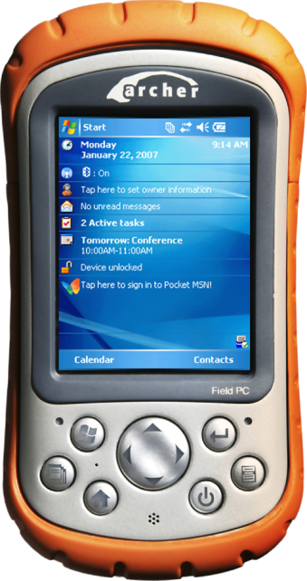
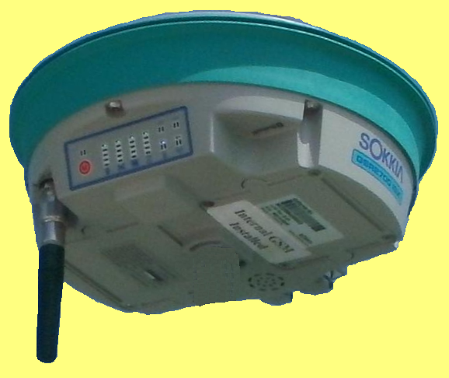
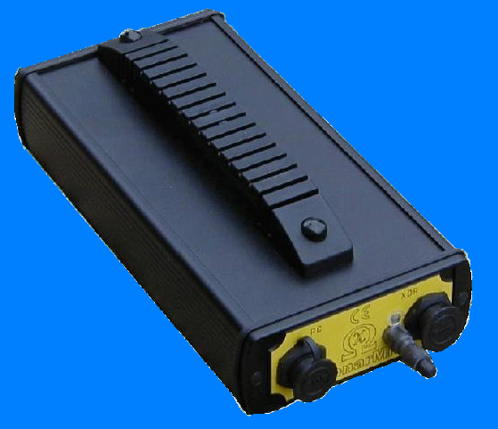
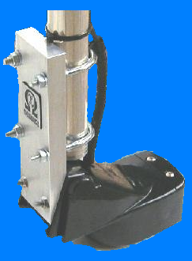
Közép-Dunántúli Vízügyi Igazgatóság Balatoni Vízügyi Kirendeltség
Mederfelmérések
Tihanyi-kút, 2010
Bluetooth
GNSS vevő
Műszer vezérlő
Bluetooth
GSM
gnssnet.hu
(Szolgáltató)
Szonár vezérlő
Kábeles kapcsolat
Szonár (adó-vevő)

Slide 8
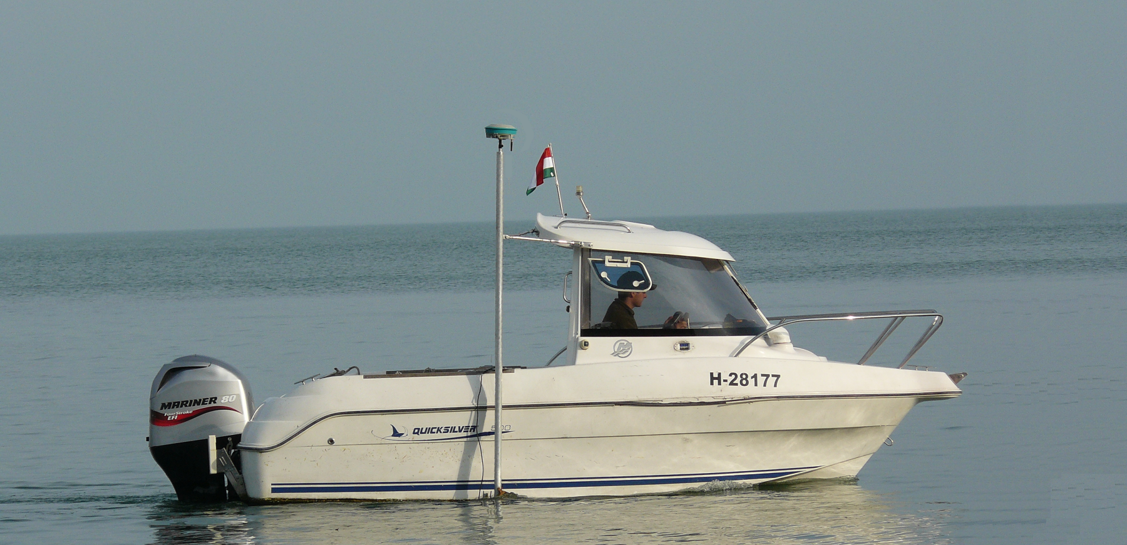

Slide 9
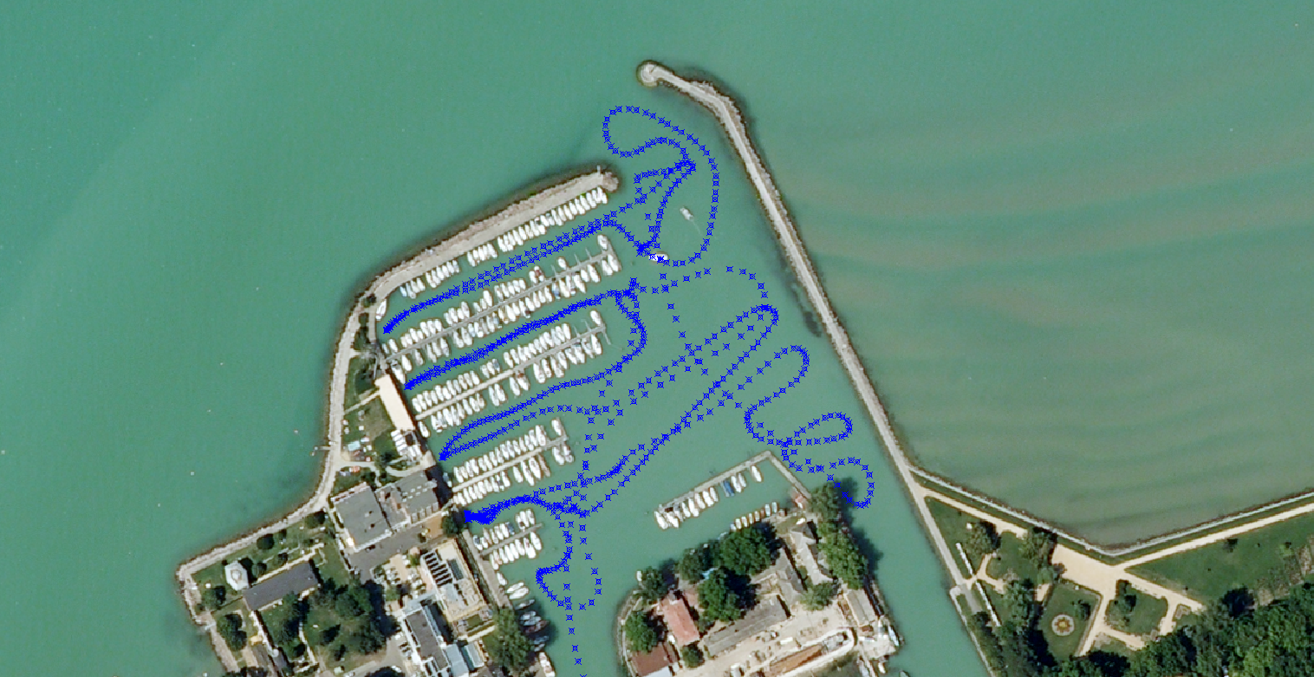
Közép-Dunántúli Vízügyi Igazgatóság Balatoni Vízügyi Kirendeltség
Mederfelmérések
Tihanyi-kút, 2010

Slide 10
Közép-Dunántúli Vízügyi Igazgatóság Balatoni Vízügyi Kirendeltség
Mederfelmérések
Tihanyi-kút, 2010
A modell szerkesztésének hibái:
Hibás háromszögek
Egymást metsző szintvonalak

Slide 11
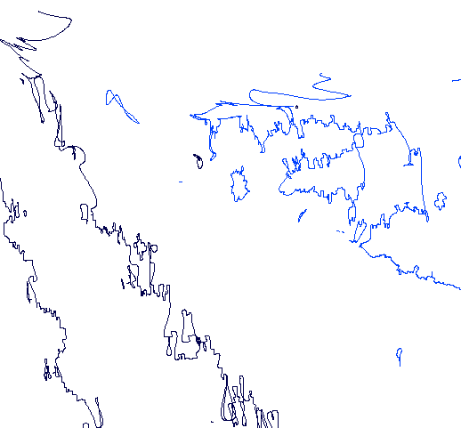
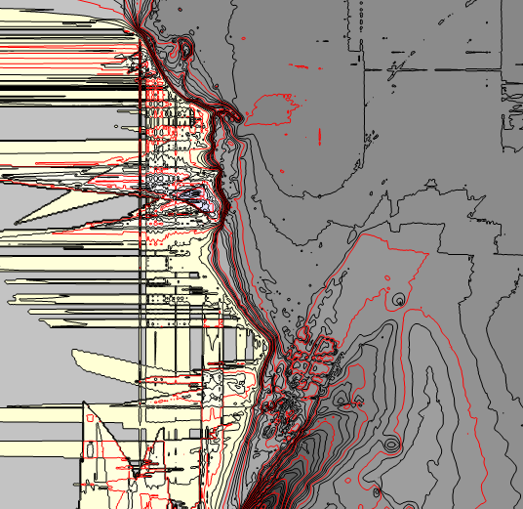
Közép-Dunántúli Vízügyi Igazgatóság Balatoni Vízügyi Kirendeltség
Mederfelmérések
Tihanyi-kút, 2010
A modell szerkesztésének hibái:
Lefűződések
Határvonal hiánya

Slide 12
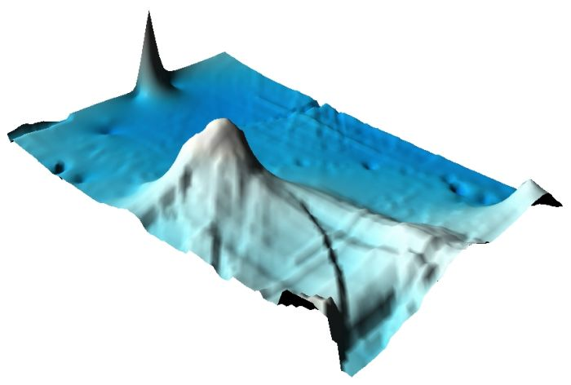
Közép-Dunántúli Vízügyi Igazgatóság Balatoni Vízügyi Kirendeltség
Mederfelmérések
Tihanyi-kút, 2010

Slide 13
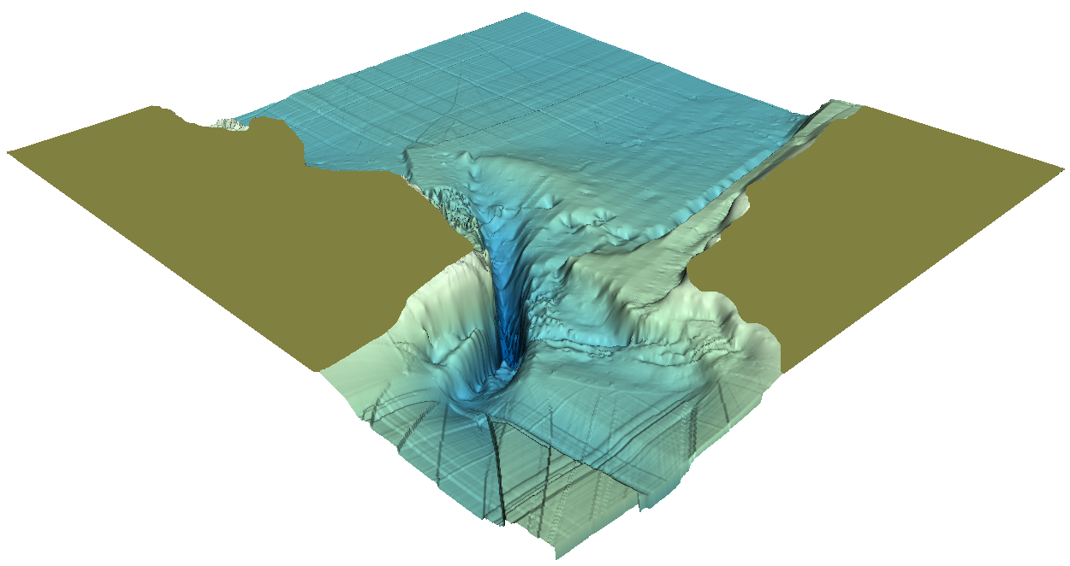
Közép-Dunántúli Vízügyi Igazgatóság Balatoni Vízügyi Kirendeltség
Mederfelmérések
Tihanyi-kút, 2010
Zamárdi
Tihany
Szántód

Slide 14
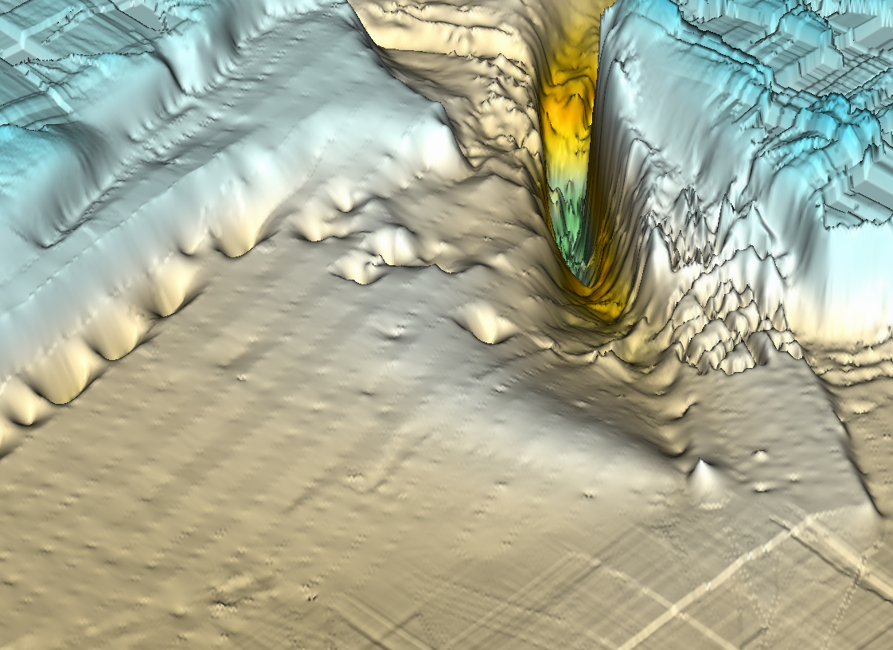
Közép-Dunántúli Vízügyi Igazgatóság Balatoni Vízügyi Kirendeltség
Mederfelmérések
Tihanyi-kút, 2010

Slide 15
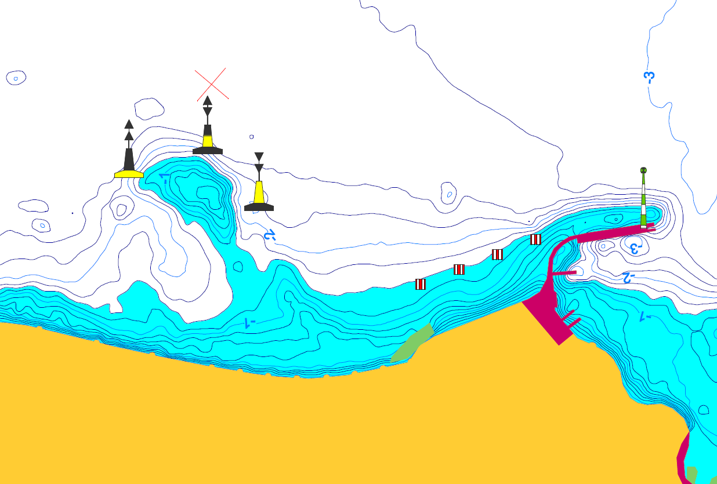
Közép-Dunántúli Vízügyi Igazgatóság Balatoni Vízügyi Kirendeltség
Mederfelmérések
Tihanyi-kút, 2010

Slide 16
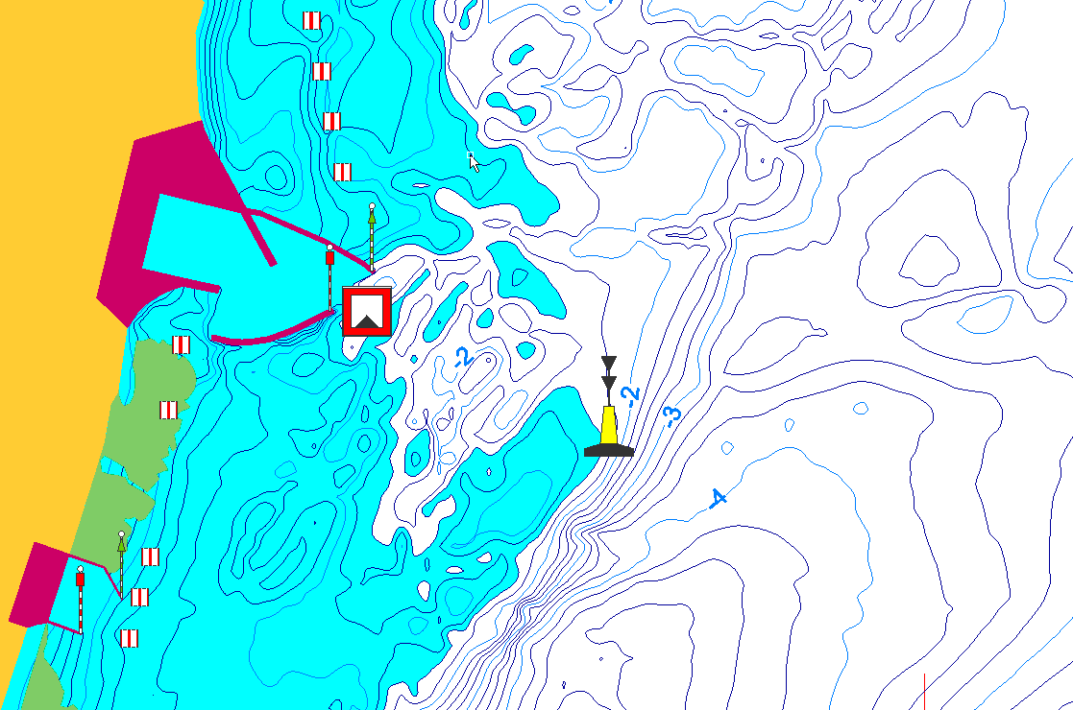
Közép-Dunántúli Vízügyi Igazgatóság Balatoni Vízügyi Kirendeltség
Mederfelmérések
Tihanyi-kút, 2010

Slide 17
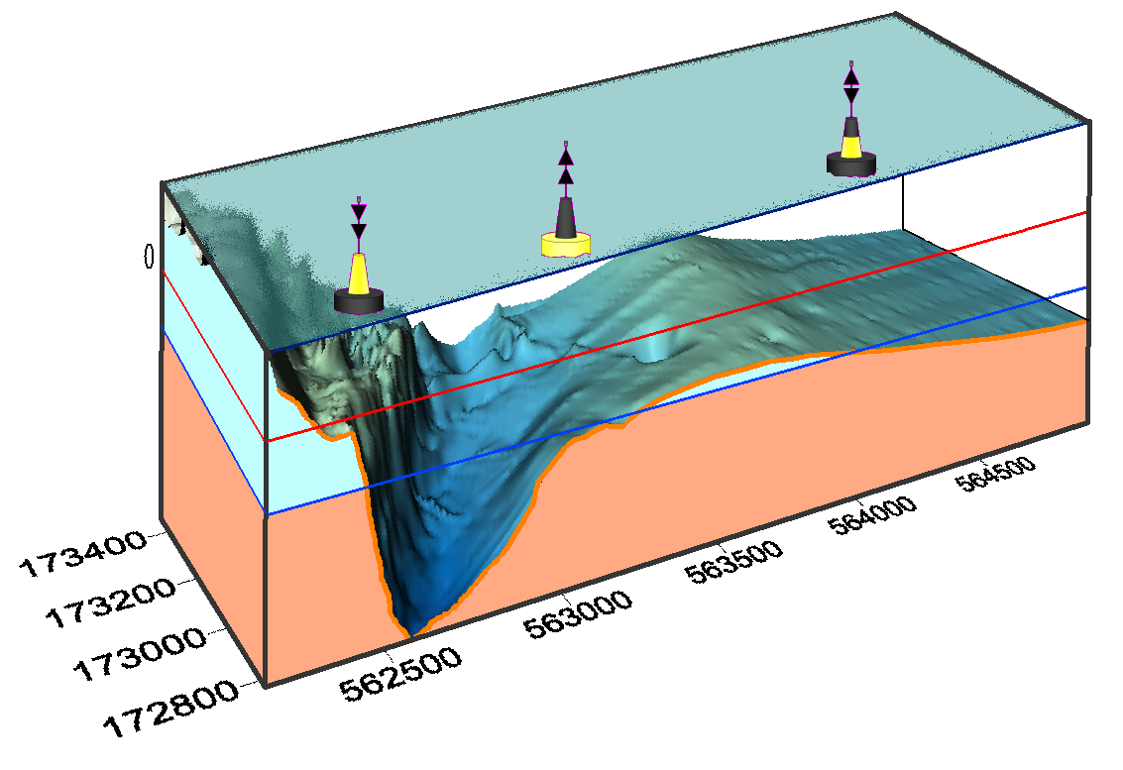
Közép-Dunántúli Vízügyi Igazgatóság Balatoni Vízügyi Kirendeltség
Mederfelmérések
Tihanyi-kút, 2010
A BVK feladatai közé tartozik a balatoni hajózóút kitűzése, ellenőrzése valamint a kitűző jelek karbantartása.
A zátonyos területek esetén nagyon fontos a minél pontosabb felmérés, és a veszélyt jelző bóják kihelyezése.
A bóják helyzete vízállásfüggő.

Slide 18
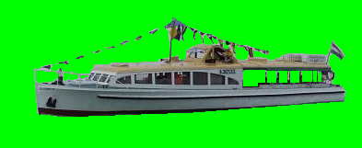
É
K
D

Slide 19
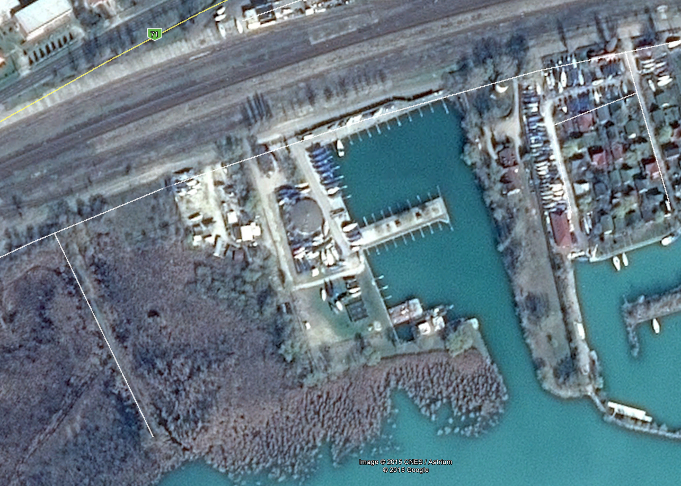
Közép-Dunántúli Vízügyi Igazgatóság Balatoni Vízügyi Kirendeltség
Mederfelmérések
Független mérések

Slide 20
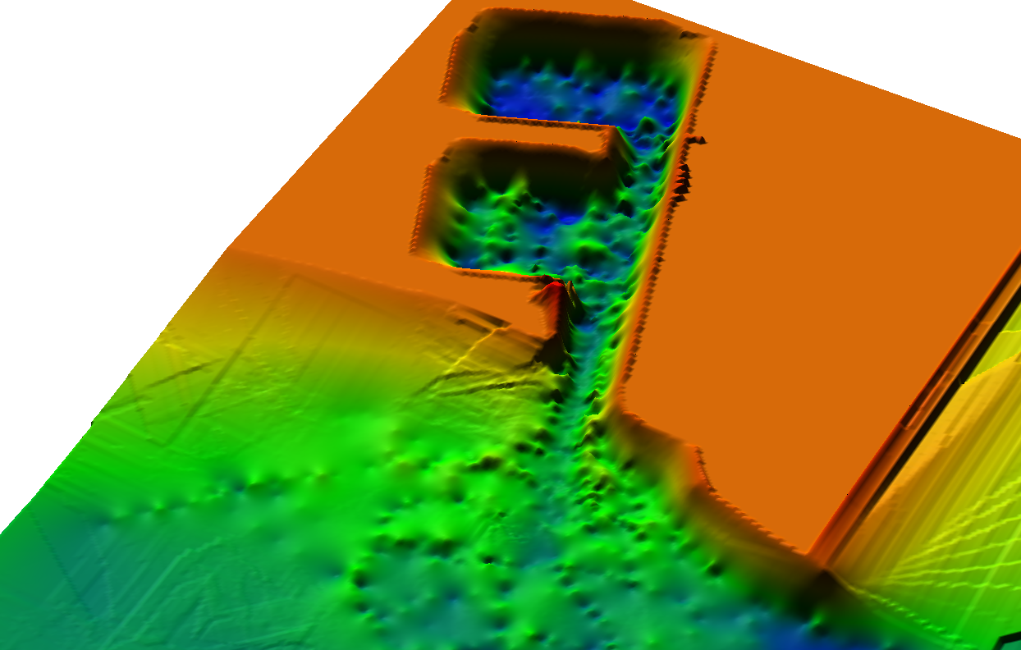
Közép-Dunántúli Vízügyi Igazgatóság Balatoni Vízügyi Kirendeltség
Mederfelmérések
Független mérések

Slide 21
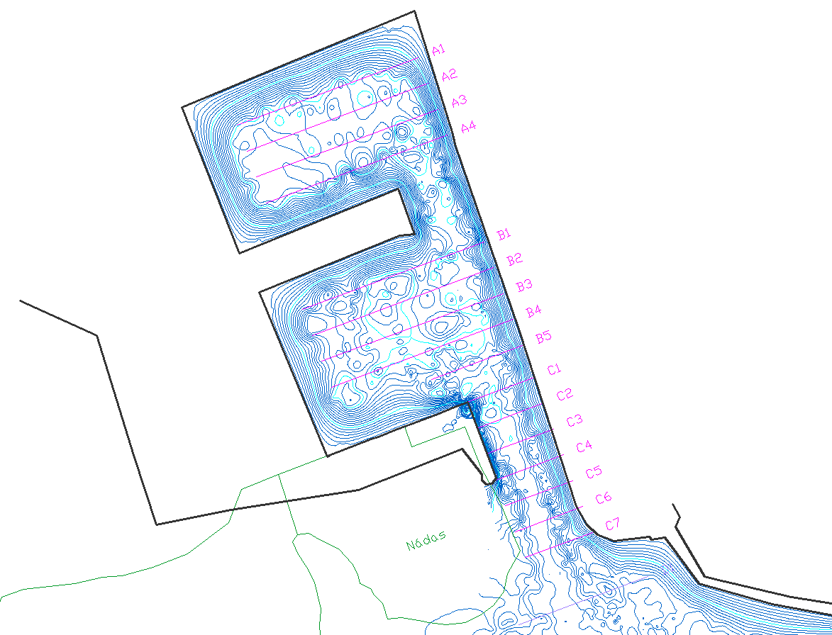
Közép-Dunántúli Vízügyi Igazgatóság Balatoni Vízügyi Kirendeltség
Mederfelmérések
Független mérések
Problémás terület

Slide 22
Közép-Dunántúli Vízügyi Igazgatóság Balatoni Vízügyi Kirendeltség
Mederfelmérések
Független mérések
„A kotrással egy bejárati csatorna alakítható ki, amely vízmélységével a kikötő előtti vízterülettel egyező hajózási mederviszonyokat biztosít. A bejárat szűkületet jelent, de két feltakaró jel kihelyezésével, a bejárati csatorna egyirányú használatával és a hajózási viszonyok megváltoztatásának a meghirdetésével együtt kellő biztonsággal hajózható.”
Részlet a műszaki leírásból
Figyelembe kell venni:
- A helyi viszonyokat, a hajók maximális merülését
- Kotrási költségeket
- A kikötő előtti mederterületet (iszapcsapda)
- A számítás eredménye ellenőrizhető (uszályok befogadóképessége)

Slide 23
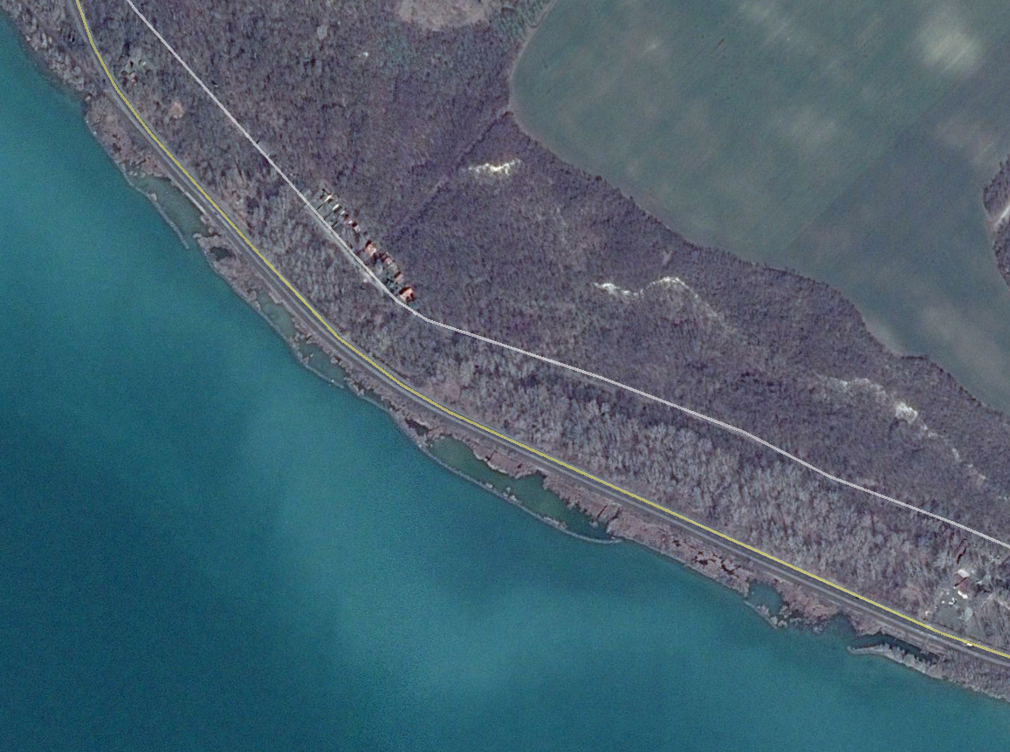
Közép-Dunántúli Vízügyi Igazgatóság Balatoni Vízügyi Kirendeltség
Mederfelmérések
Független mérések

Slide 24
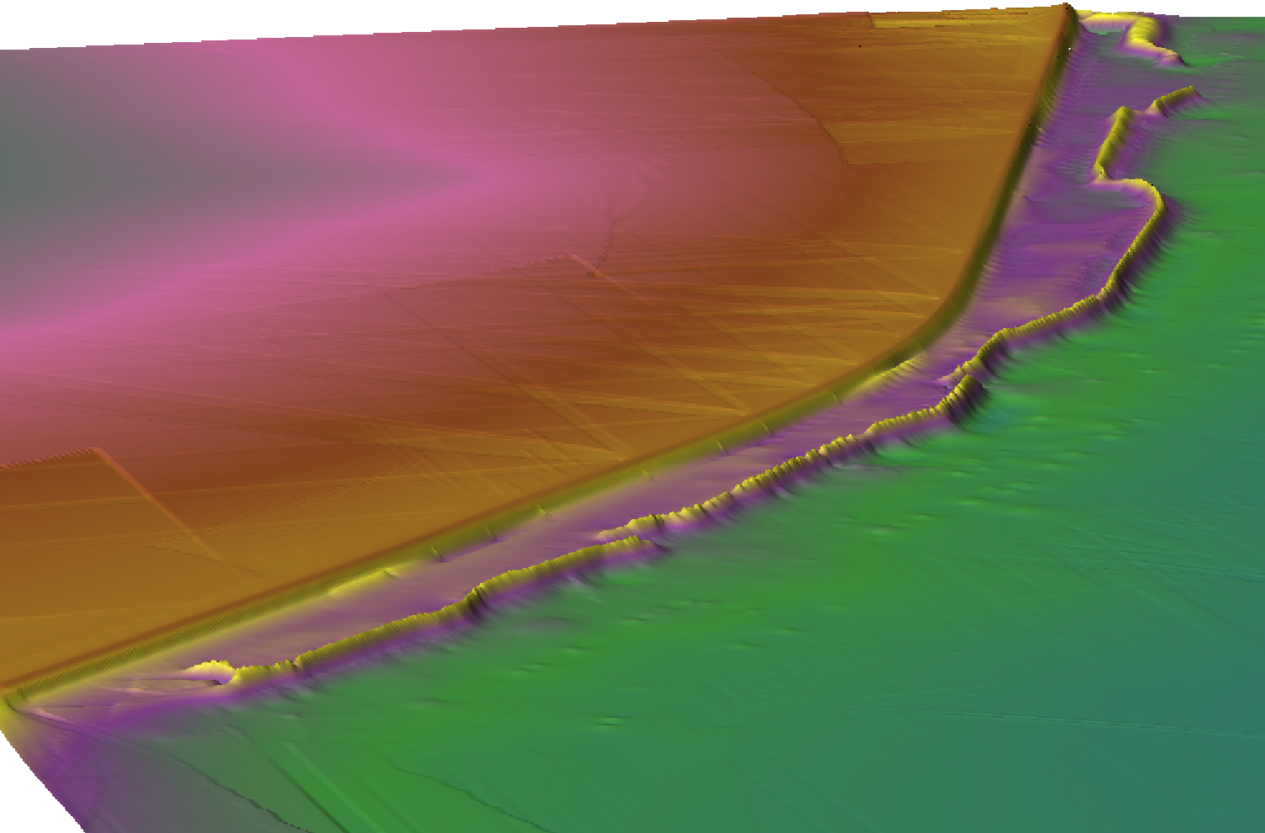
Közép-Dunántúli Vízügyi Igazgatóság Balatoni Vízügyi Kirendeltség
Mederfelmérések
Független mérések
Kőgátak
Vasút, közút
Balaton

Slide 25
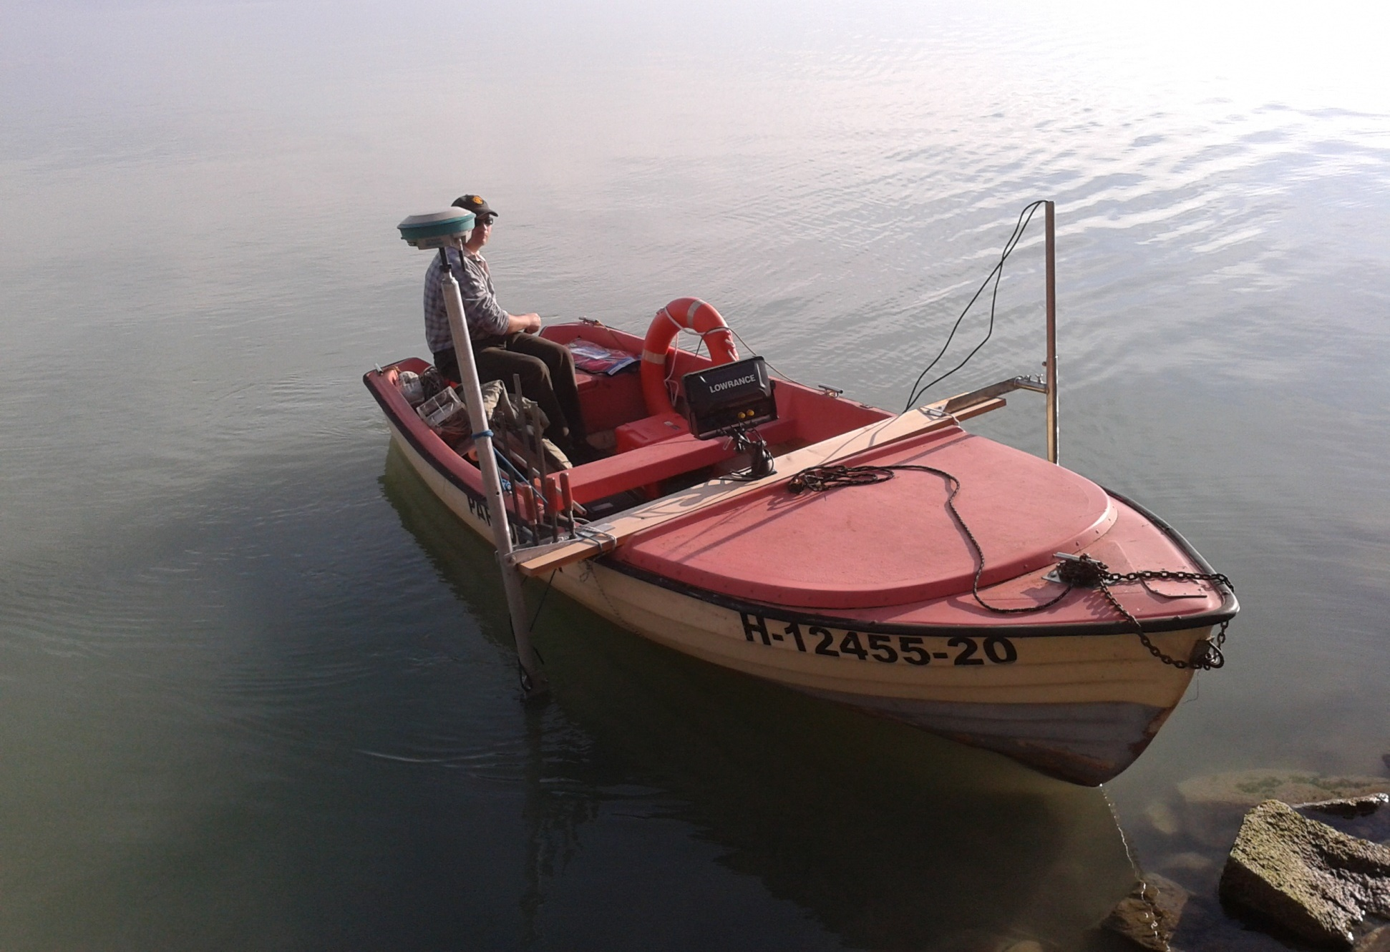
Közép-Dunántúli Vízügyi Igazgatóság Balatoni Vízügyi Kirendeltség
Mederfelmérések
Független mérések

Slide 26
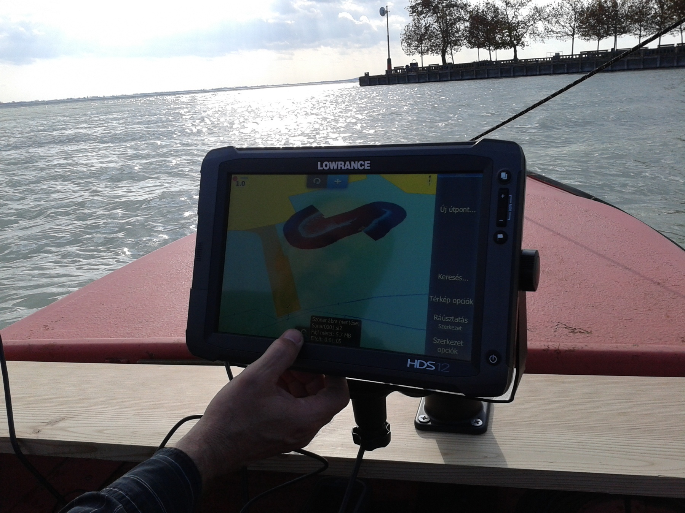
Közép-Dunántúli Vízügyi Igazgatóság Balatoni Vízügyi Kirendeltség
Mederfelmérések
Független mérések

Slide 27
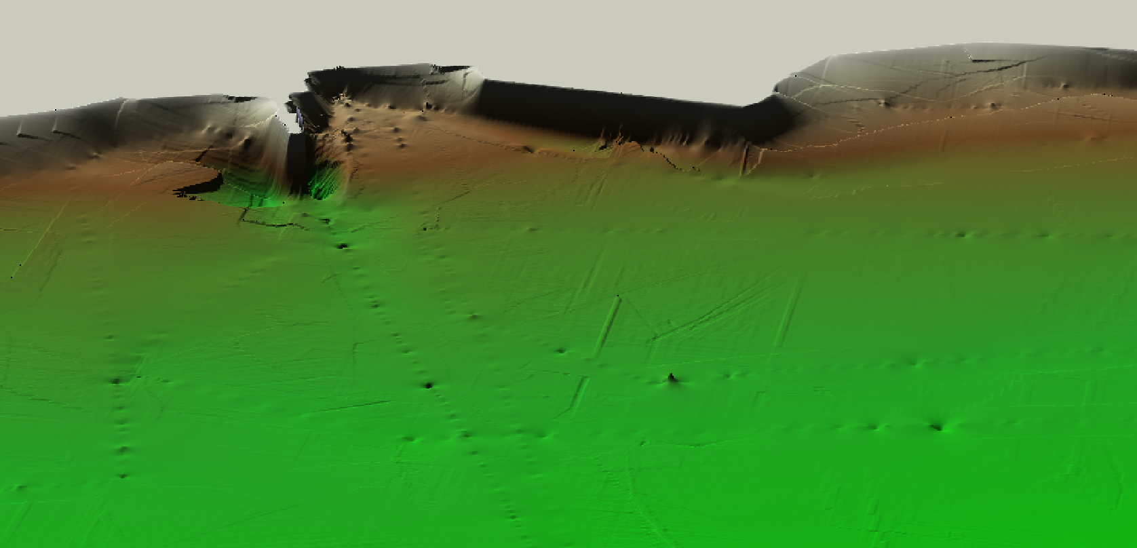
Közép-Dunántúli Vízügyi Igazgatóság Balatoni Vízügyi Kirendeltség
Mederfelmérések
Független mérések
A felmérés segítségével lehet „lelátni” a meder aljára, elemzéseket végezni.
Érdemes különböző vízállásoknál elvégezni a felmérést, így az anyagmozgás is nyomon követhető.
Kikötő
Strand
Függőleges part
A kikötőmóló két oldalán a hajók nyomai láthatók.

Slide 28
Közép-Dunántúli Vízügyi Igazgatóság Balatoni Vízügyi Kirendeltség
Mederfelmérések
Balaton 120 projekt
Balaton 120 projekt
Vízszintek és magasságok a Balatonnál
Szabályozási szint
Vízszint (pl: 102 cm)
Vízmérce nullpont: 103.41 mBf
Meder
A vízmércék alapján a víz felületének balti magassága kiszámítható.

Slide 29
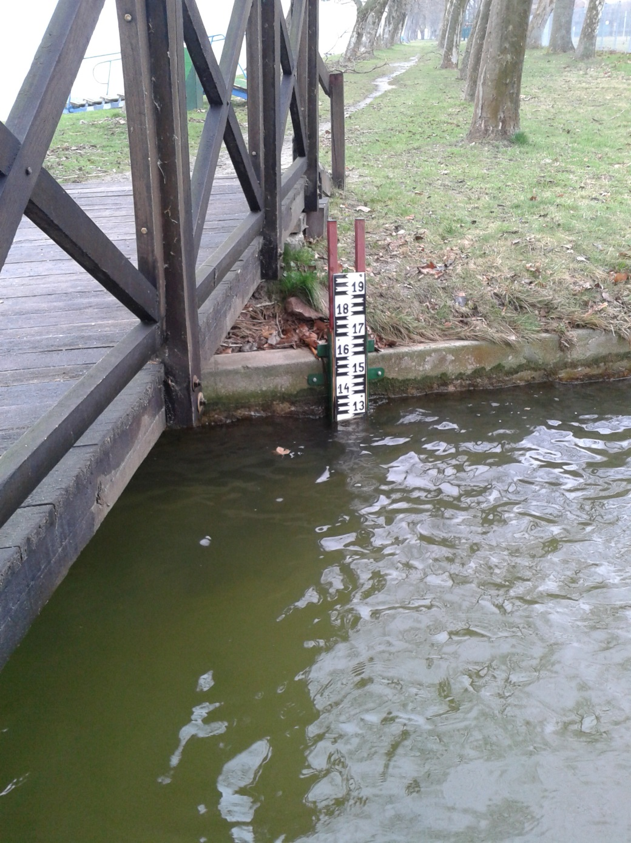
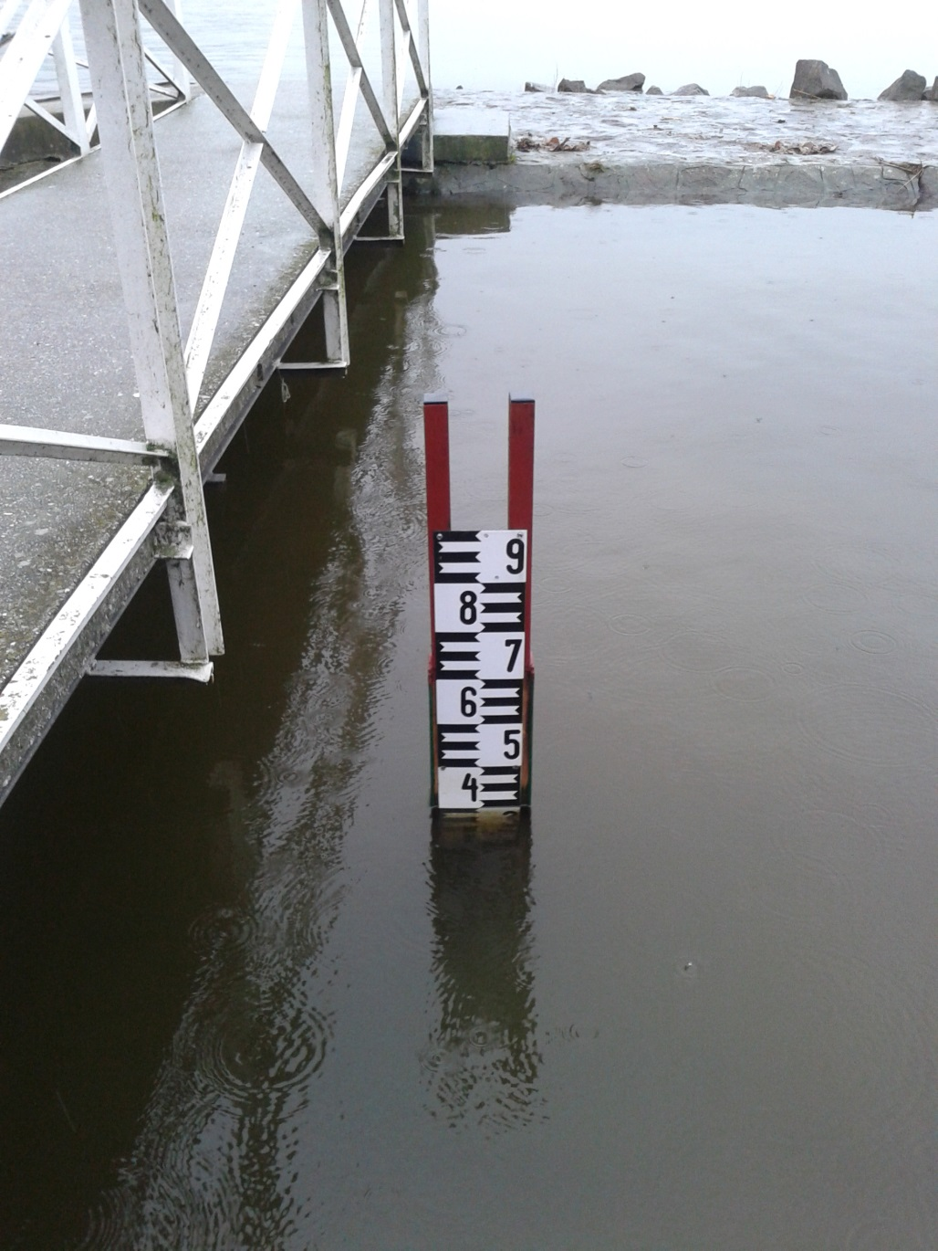
Közép-Dunántúli Vízügyi Igazgatóság Balatoni Vízügyi Kirendeltség
Mederfelmérések
Balaton 120 projekt

Slide 30
Közép-Dunántúli Vízügyi Igazgatóság Balatoni Vízügyi Kirendeltség
Mederfelmérések
Teljes Balaton-felmérés, Kehop
Teljes Balaton-felmérés, 2015
A Kehop (Környezeti és Energiahatékonysági Operatív Program) keretében új felmérés készült a Balatonról, emellett rengeteg új adat vált elérhetővé.
Sekélyvízi felmérés: BVK
Mélyvízi felmérés: Dr Csoma János mérőhajó
Parti geodézia: BVK
A felmérés az 1970-es mérés szelvényein haladt végig.
Új adatok:
Lézerszkenneléssel keletkezett pontfelhők:
LIDAR, 2014
Dr. Csoma János hajó műszere
Ortofotók:
2015 teljes ország
2014 Balatoni sáv

Slide 31
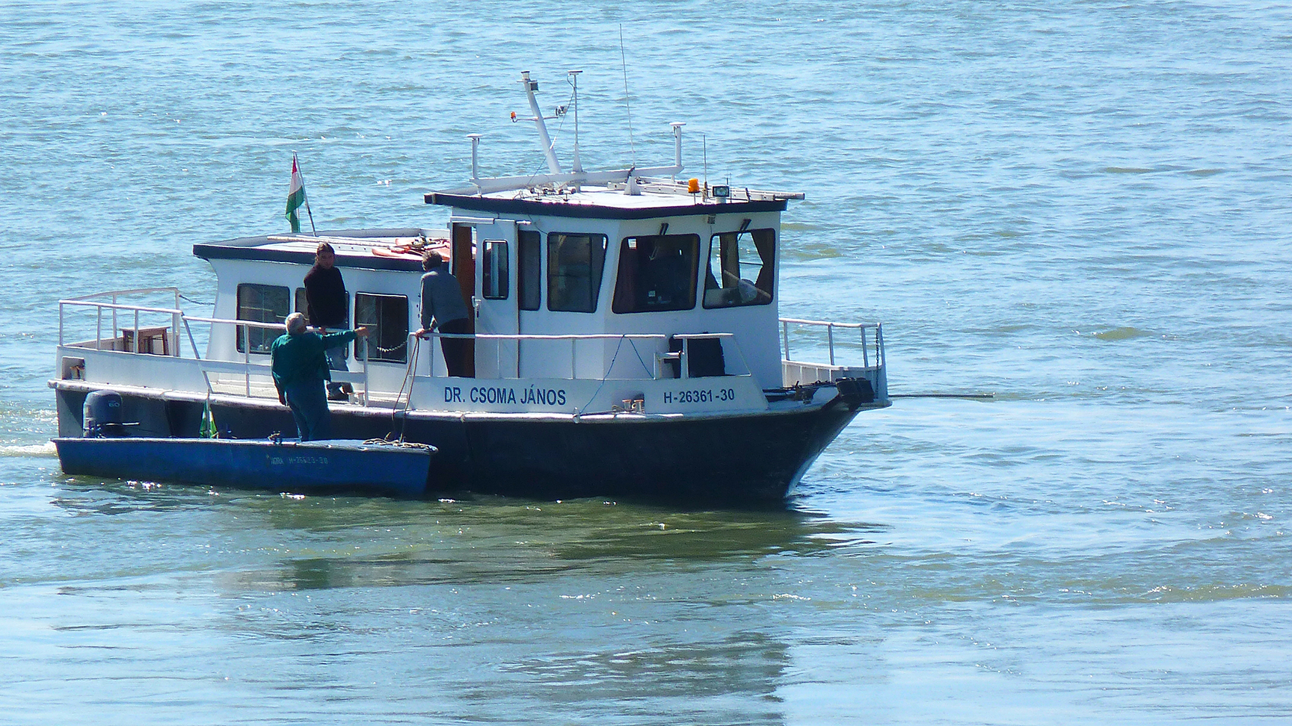
Közép-Dunántúli Vízügyi Igazgatóság Balatoni Vízügyi Kirendeltség
Mederfelmérések
Teljes Balaton-felmérés, Kehop

Slide 32
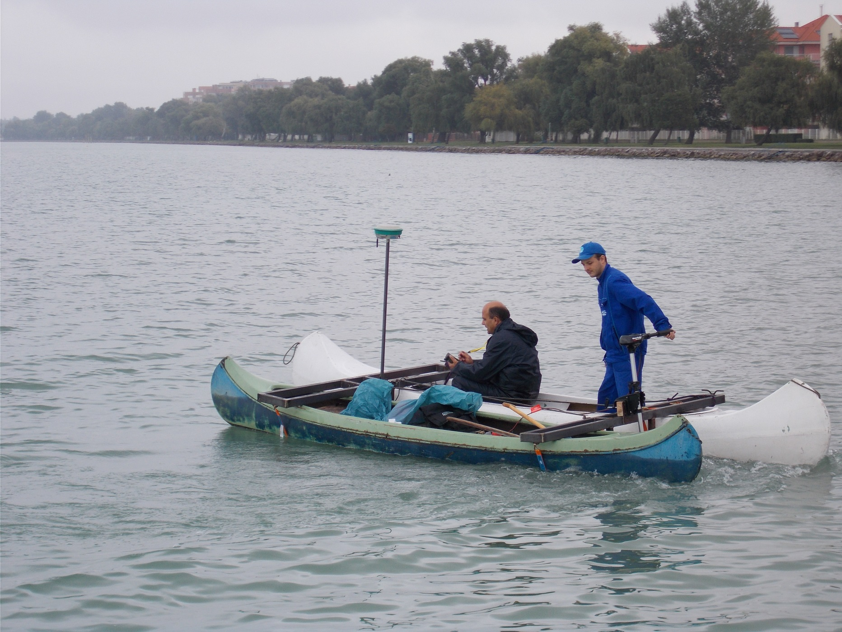
Közép-Dunántúli Vízügyi Igazgatóság Balatoni Vízügyi Kirendeltség
Mederfelmérések
Teljes Balaton-felmérés, Kehop

Slide 33
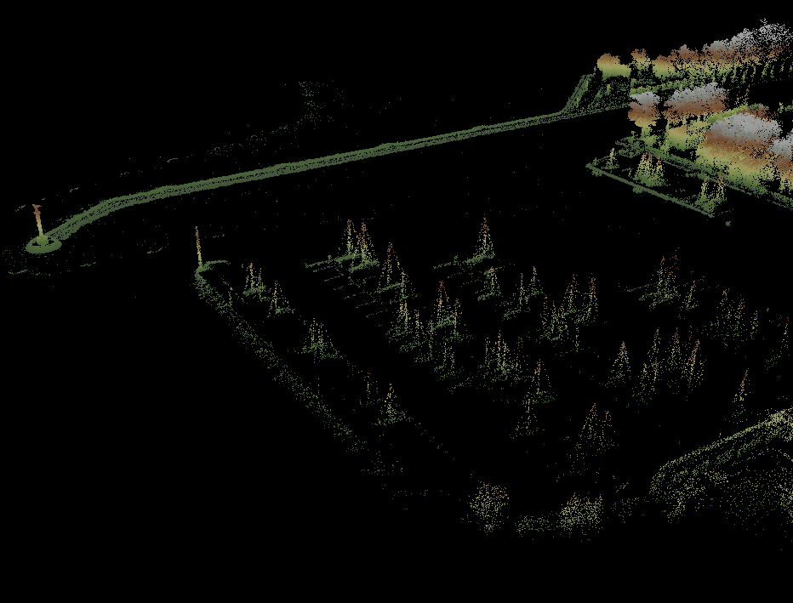
Közép-Dunántúli Vízügyi Igazgatóság Balatoni Vízügyi Kirendeltség
Mederfelmérések
Teljes Balaton-felmérés, Kehop

Slide 34
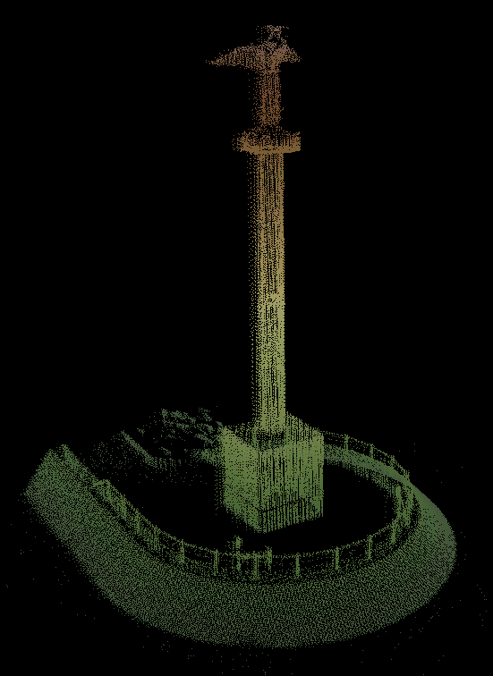
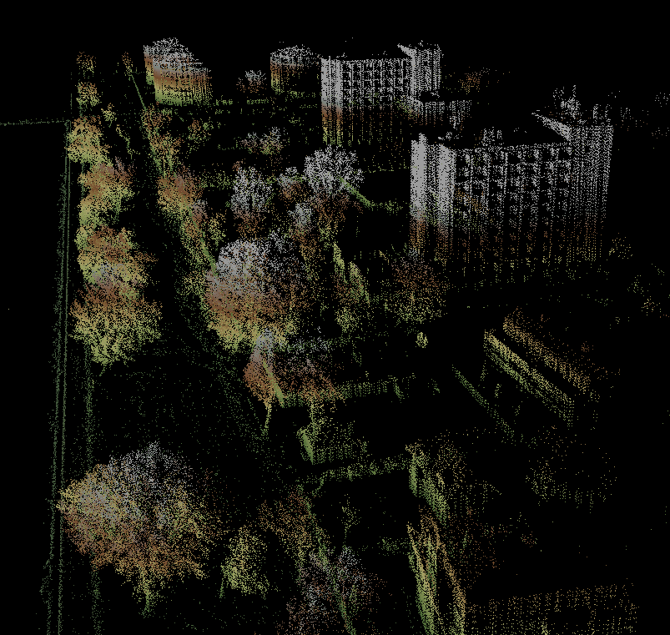
Közép-Dunántúli Vízügyi Igazgatóság Balatoni Vízügyi Kirendeltség
Mederfelmérések
Teljes Balaton-felmérés, Kehop

Slide 35
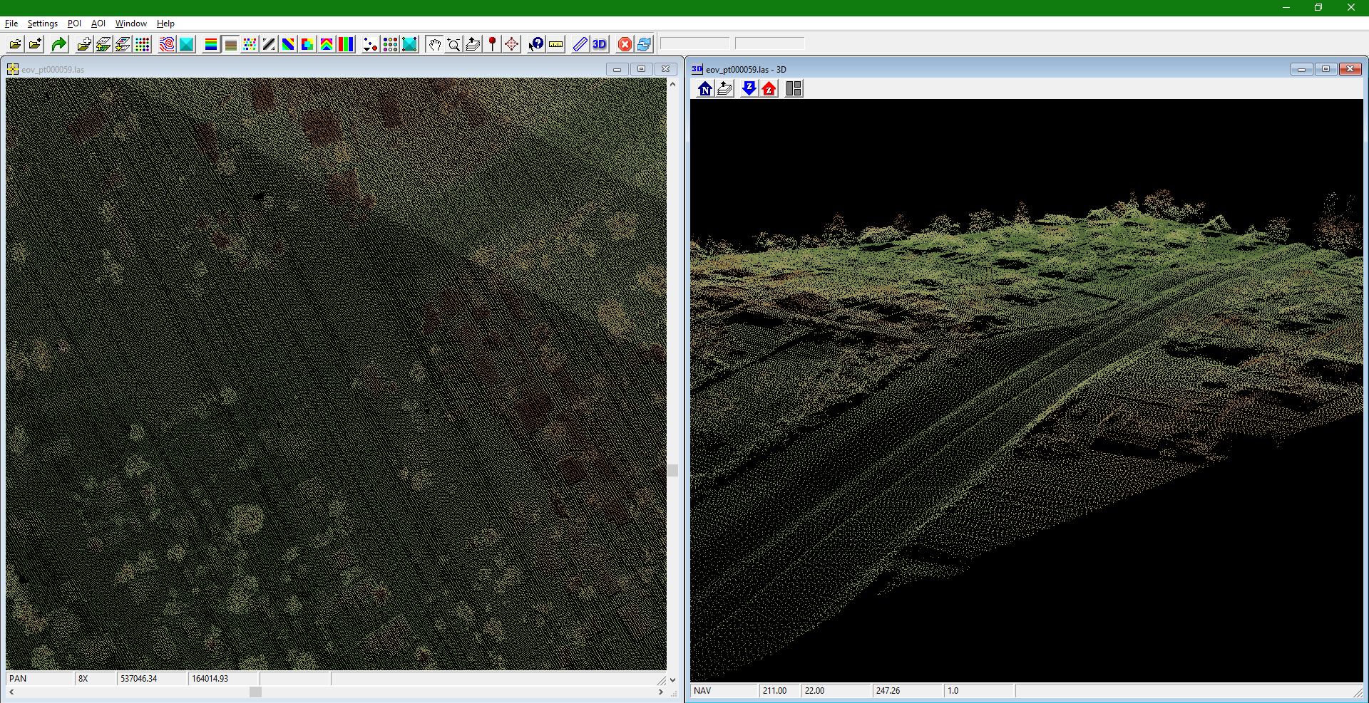
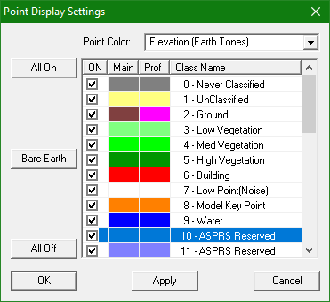
Közép-Dunántúli Vízügyi Igazgatóság Balatoni Vízügyi Kirendeltség
Mederfelmérések
Teljes Balaton-felmérés, Kehop

Slide 36
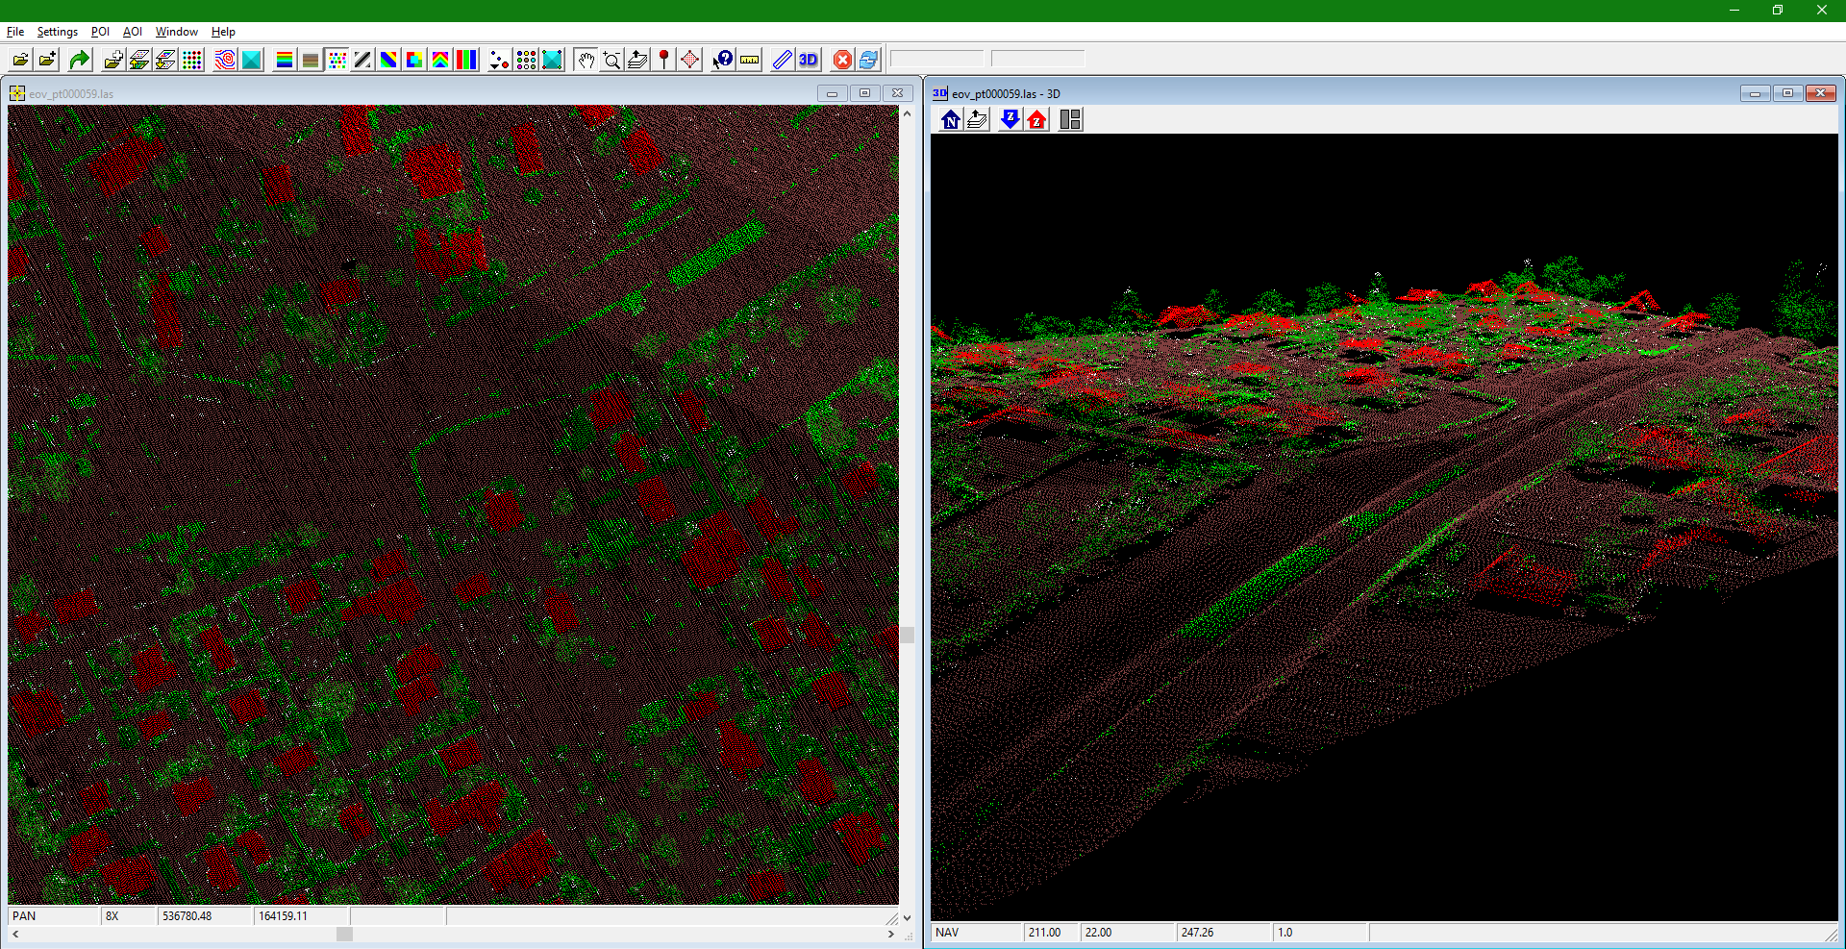
Közép-Dunántúli Vízügyi Igazgatóság Balatoni Vízügyi Kirendeltség
Mederfelmérések
Teljes Balaton-felmérés, Kehop

Slide 37
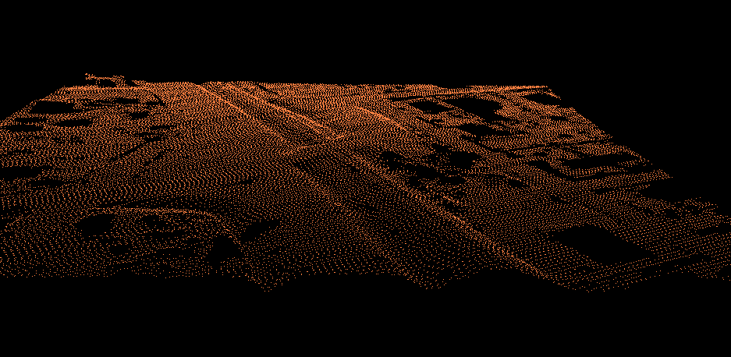
Közép-Dunántúli Vízügyi Igazgatóság Balatoni Vízügyi Kirendeltség
Mederfelmérések
Teljes Balaton-felmérés, Kehop

Slide 38
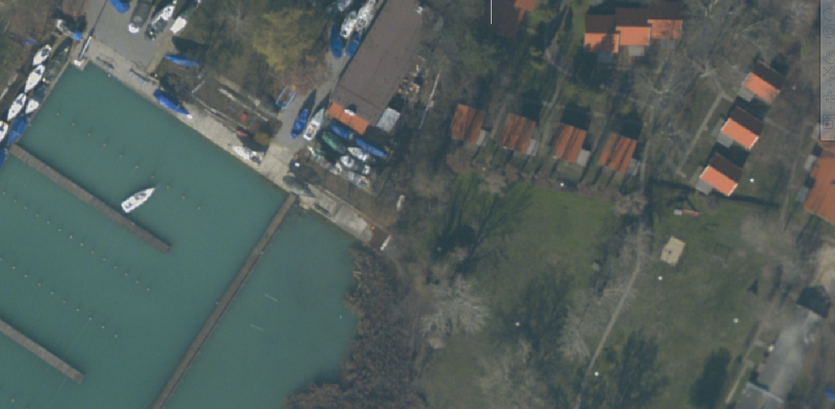
Közép-Dunántúli Vízügyi Igazgatóság Balatoni Vízügyi Kirendeltség
Mederfelmérések
Teljes Balaton-felmérés, Kehop

Slide 39
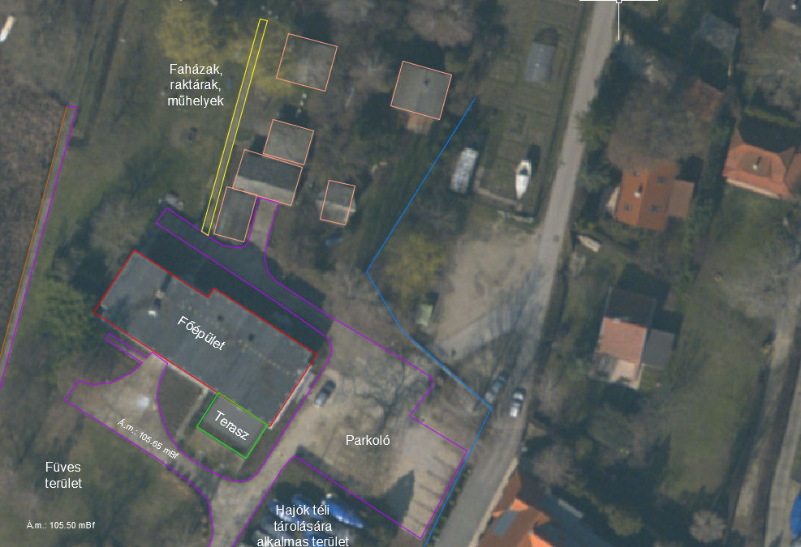
Közép-Dunántúli Vízügyi Igazgatóság Balatoni Vízügyi Kirendeltség
Mederfelmérések
Teljes Balaton-felmérés, Kehop

Slide 40
Közép-Dunántúli Vízügyi Igazgatóság Balatoni Vízügyi Kirendeltség
Térinformatikai igények
Kezelői feladatok
Térinformatikai igények a mindennapi munka során
A medermérésekkel párhuzamosan a napi szintű, kezelői feladatokkal kapcsolatos térképi információs igény is növekszik.
Térképi igények (helyszínelések, bejelentések)
Felmérési igények (tervezés, kivitelezés, kutatás)
Vitás kérdések eldöntése
Partvonal-szabályozási terv frissítése
Vízpart-rehabilitációs ütemterv megvalósítása
Vizitársulatok vízfolyásainak átvétele
Árvízzel, belvízzel kapcsolatos feladatok
Rendszerezés, adatszerkezet kialakítása, és a meglévő adatokhoz jogosultság-szintű hozzáférés szükséges!
Térinformatikai adatbázis

Slide 41
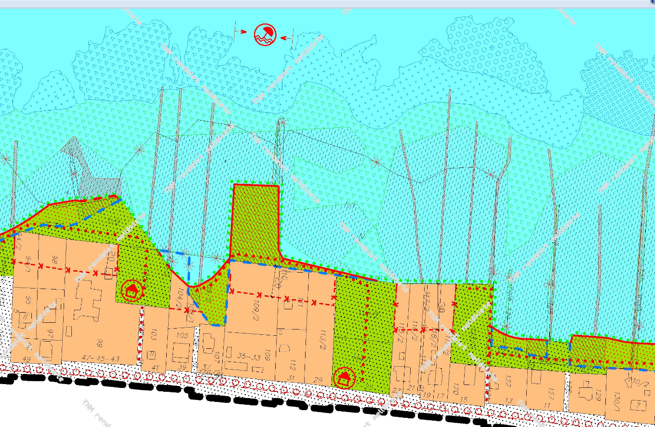
Közép-Dunántúli Vízügyi Igazgatóság Balatoni Vízügyi Kirendeltség
Térinformatikai igények
TNM-rendeletek, partvonal-szabályozás

Slide 42
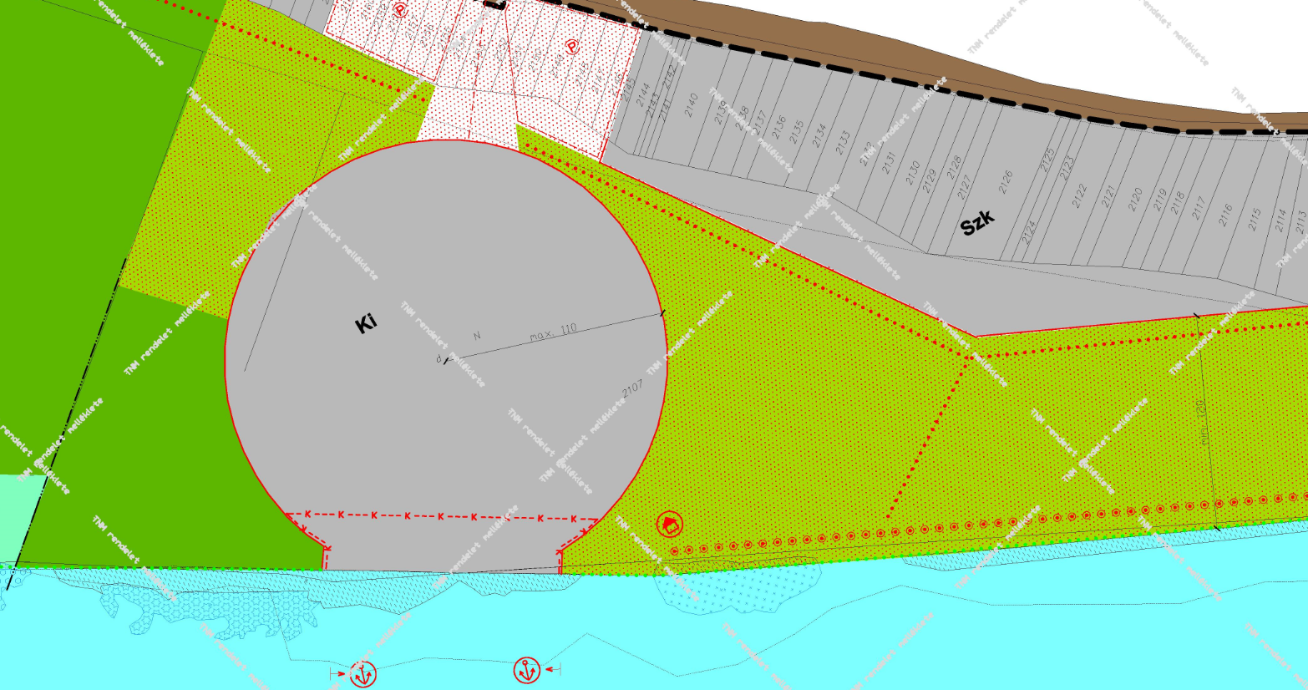
Közép-Dunántúli Vízügyi Igazgatóság Balatoni Vízügyi Kirendeltség
Térinformatikai igények
TNM-rendeletek, partvonal-szabályozás

Slide 43
Közép-Dunántúli Vízügyi Igazgatóság Balatoni Vízügyi Kirendeltség
Térinformatikai igények
Műtárgyak, partvédőművek nyilvántartása
A Balaton partvédőművének karbantartása és védelme különösen fontos feladat.
Kezelő szerint a partvédőmű lehet:
Vízügyi kezelésű
Önkormányzati kezelésű
Magánkézben lévő
A jég, a Balaton hullámai és a szél a partvédőművet rongálják, ezért időről időre szükséges ezek állapotának felmérése, a károk kijavítása.
A következő képen a Balaton hullámai által elhabolt vonyarcvashegyi partoldal felmérésének eredményét mutatom be.

Slide 44
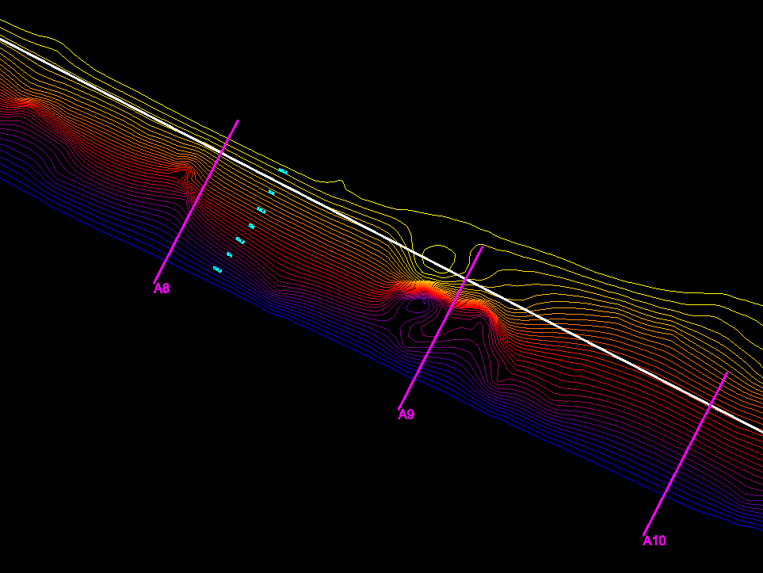
Közép-Dunántúli Vízügyi Igazgatóság Balatoni Vízügyi Kirendeltség
Térinformatikai igények
Műtárgyak, partvédőművek nyilvántartása

Slide 45
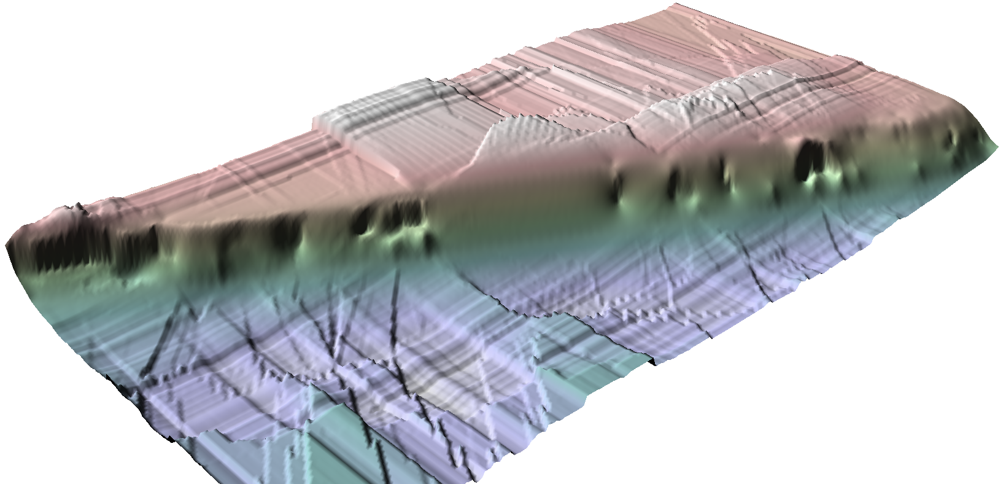
Közép-Dunántúli Vízügyi Igazgatóság Balatoni Vízügyi Kirendeltség
Térinformatikai igények
Műtárgyak, partvédőművek nyilvántartása

Slide 46
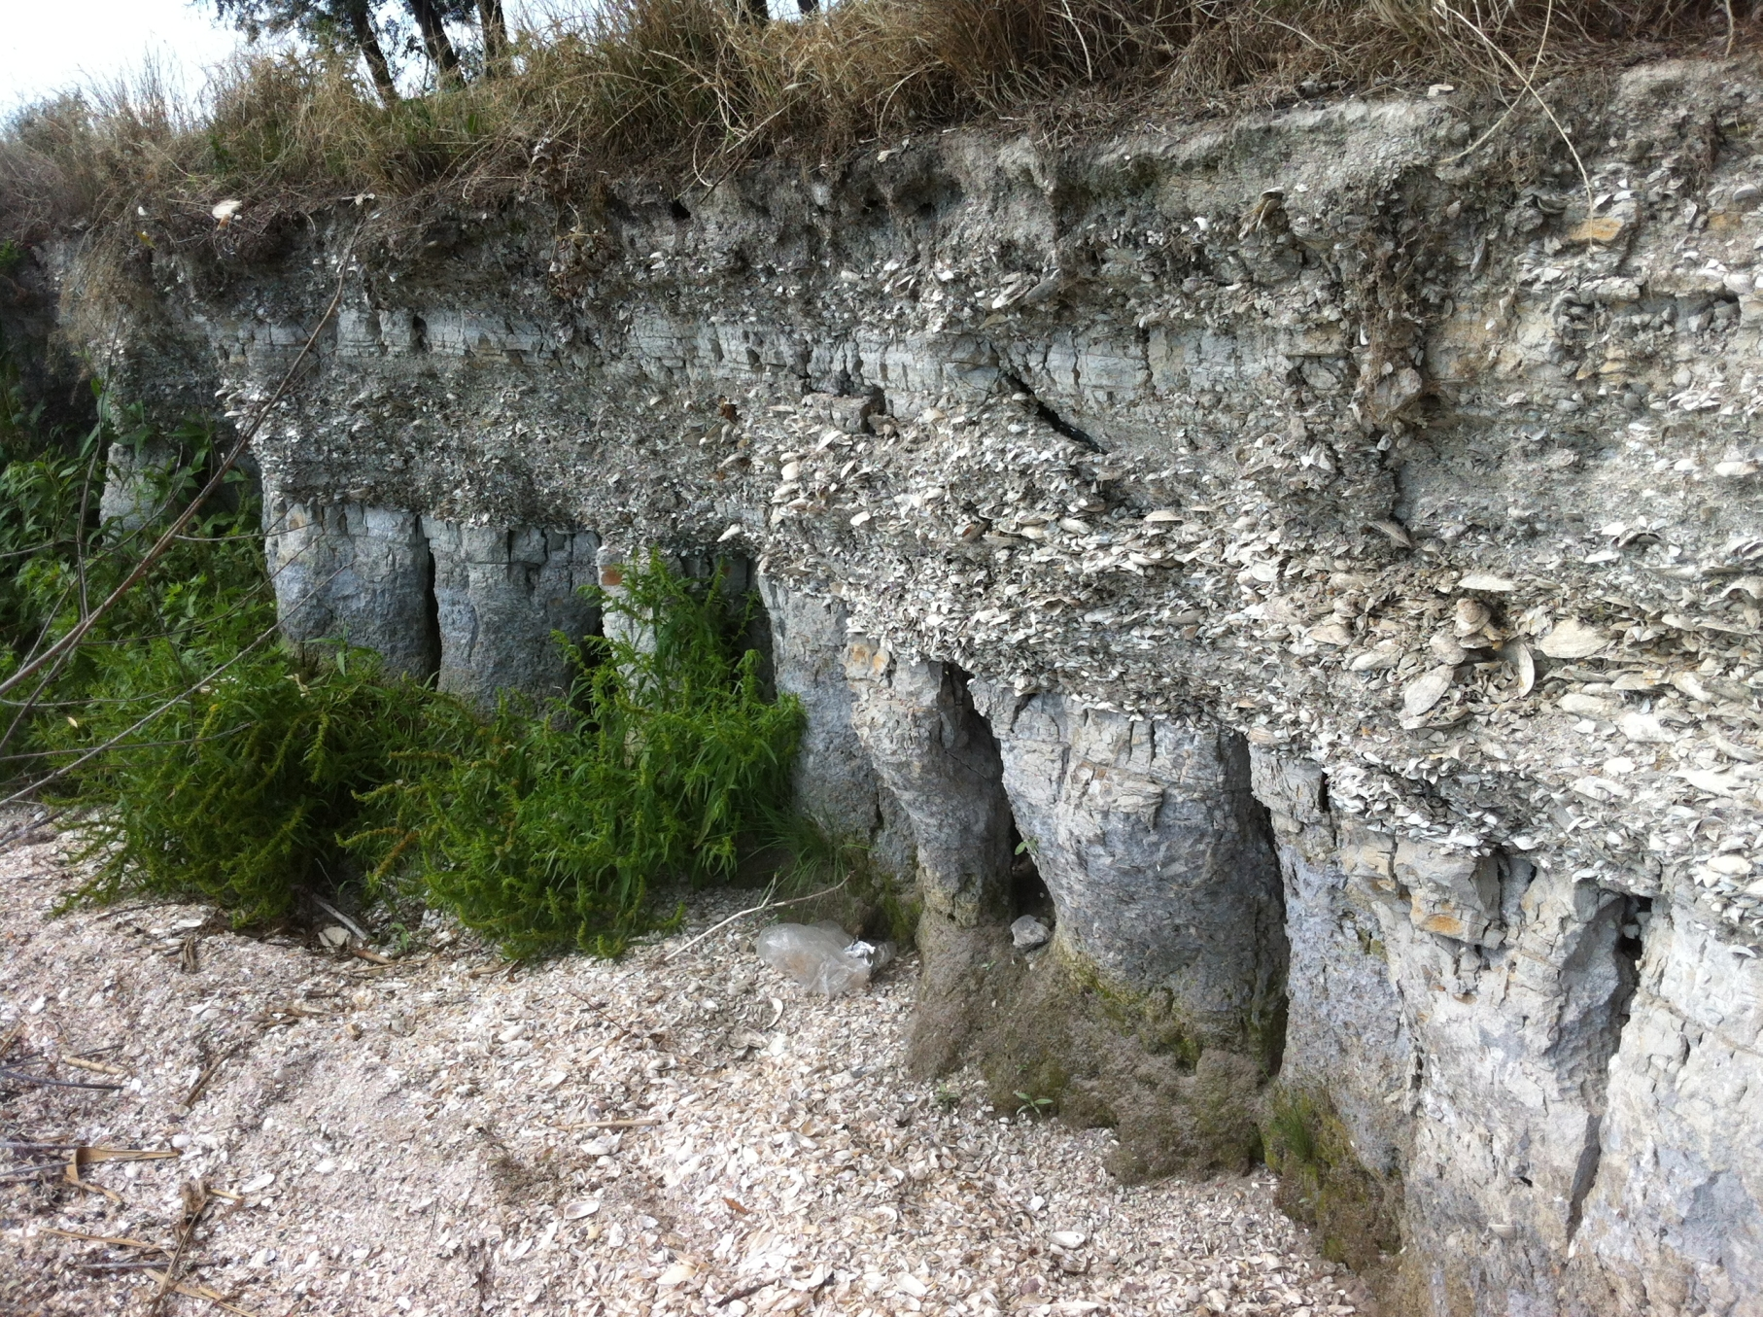

Slide 47
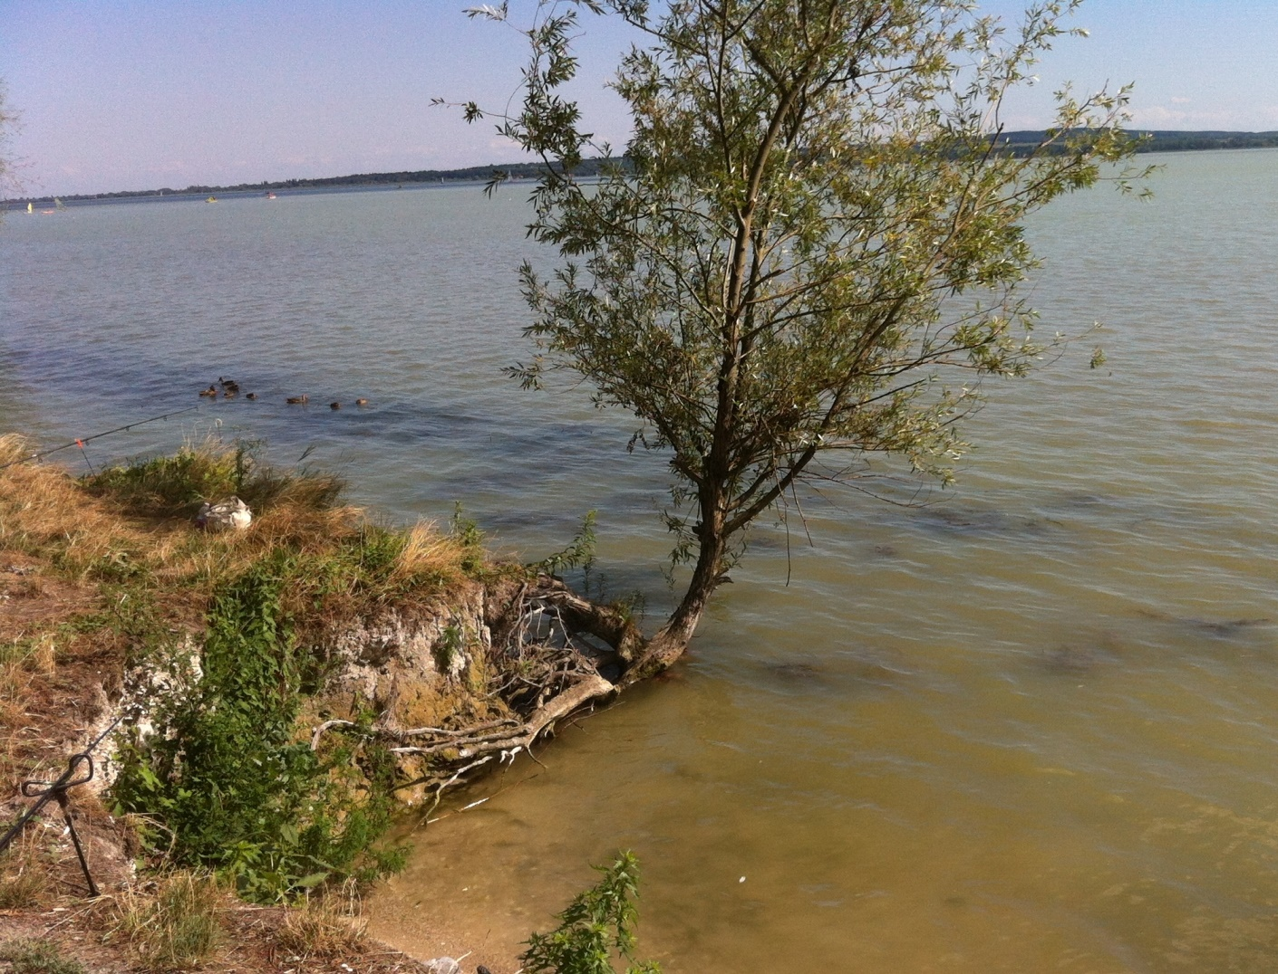
Eredeti partvonal

Slide 48
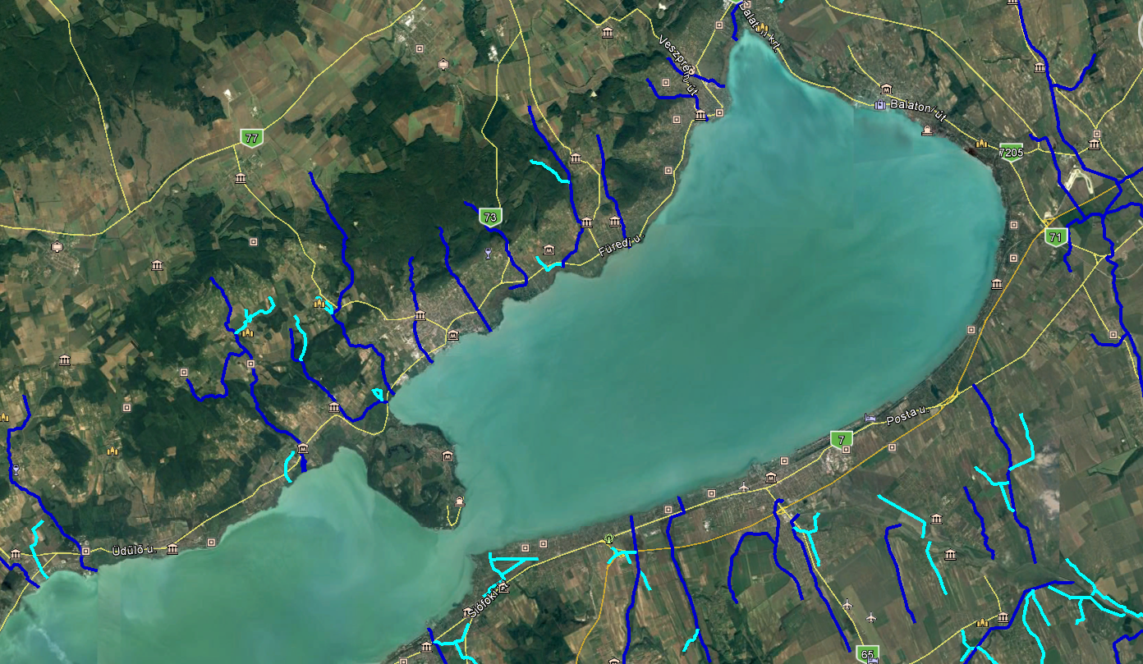
Közép-Dunántúli Vízügyi Igazgatóság Balatoni Vízügyi Kirendeltség
Térinformatikai igények
Vízfolyások nyilvántartása
Vízfolyások nyilvántartása

Slide 49
Közép-Dunántúli Vízügyi Igazgatóság Balatoni Vízügyi Kirendeltség
Térinformatikai igények
Vízfolyások nyilvántartása

Slide 50
Közép-Dunántúli Vízügyi Igazgatóság Balatoni Vízügyi Kirendeltség
Térinformatikai igények
Biológiai, meteorológiai, kutatási, fenntartási feladatok
Székesfehérvári központunkban található egy jól felszerelt labor, ahol biológus kollégák rendszeresen elemzik a Balatonból vett vízmintákat.
A vízmintavétel nyáron hetente történik, a tó különböző pontjain, Keszthelytől Siófokig.
A helyszínelések során rendszeresen ellenőrzik és kalibrálják a hidrometeorológiai műszereket (LIFE cölöp)
A helyszínelések és a kiértékelések eredményeképpen folyamatosan frissülő nádastérképek készülnek.
A nádas területek változása, felmérése a tó élővilágának, vízminőségének szempontjából kiemelkedően fontos.
Egyéb projektek: repülőgéproncsok kiemelése, SwimSol-projekt

Slide 51
Közép-Dunántúli Vízügyi Igazgatóság Balatoni Vízügyi Kirendeltség
Térinformatikai igények
Biológiai, meteorológiai, kutatási, fenntartási feladatok
Nádasminősítési térkép (minta)
Áramlási viszonyok!

Slide 52
Közép-Dunántúli Vízügyi Igazgatóság Balatoni Vízügyi Kirendeltség
Térinformatikai igények
Biológiai, meteorológiai, kutatási, fenntartási feladatok
Fotó: BVK archívum

Slide 53
Közép-Dunántúli Vízügyi Igazgatóság Balatoni Vízügyi Kirendeltség
Térinformatikai igények
Biológiai, meteorológiai, kutatási, fenntartási feladatok
Fotó: BVK archívum

Slide 54
Közép-Dunántúli Vízügyi Igazgatóság Balatoni Vízügyi Kirendeltség
Térinformatikai igények
Biológiai, meteorológiai, kutatási, fenntartási feladatok
Fotó: BVK archívum

Slide 55
Közép-Dunántúli Vízügyi Igazgatóság Balatoni Vízügyi Kirendeltség
Térinformatikai igények
Biológiai, meteorológiai, kutatási, fenntartási feladatok
Fotó: Sziszenstein Ferenc

Slide 56
Közép-Dunántúli Vízügyi Igazgatóság Balatoni Vízügyi Kirendeltség
Térinformatikai igények
Biológiai, meteorológiai, kutatási, fenntartási feladatok
Fotó: Sziszenstein Ferenc

Slide 57
Közép-Dunántúli Vízügyi Igazgatóság Balatoni Vízügyi Kirendeltség
Térinformatikai igények
Biológiai, meteorológiai, kutatási, fenntartási feladatok
Fotó: Sziszenstein Ferenc

Slide 58
Közép-Dunántúli Vízügyi Igazgatóság Balatoni Vízügyi Kirendeltség
Térinformatikai igények
Biológiai, meteorológiai, kutatási, fenntartási feladatok

Slide 59
Közép-Dunántúli Vízügyi Igazgatóság Balatoni Vízügyi Kirendeltség
Térinformatikai igények
Biológiai, meteorológiai, kutatási, fenntartási feladatok

Slide 60
Közép-Dunántúli Vízügyi Igazgatóság Balatoni Vízügyi Kirendeltség
Térinformatikai rendszer kialakítása
Elvárások, feltételek
Térinformatikai rendszer kialakítása
A fenti adatmennyiség és a felhasználás igényei miatt látható, hogy a megoldás egy térinformatikai rendszer kialakítása több lépcsőben.
Elvárások a rendszerrel kapcsolatban:
Többféle adatbázishoz tudjon kapcsolódni
OGC-kompatibilis legyen, szabványos eszközökkel kezelhető legyen
Nagyon alapos jogosultságkezelés
Naplózás, nyomonkövethetőség
Interaktivitás
Mobil és asztali felület
Hardver-igény, programozási, rendszergazdai feladatok!
Az egyik első teendő: oktatás megszervezése
(Geodéziai minimum ismeretek, CAD, adatbázisok és adatbázis-rendszerek, SQL, térinformatika, ArcGIS/Nyílt forrású projektek)

Slide 61
Közép-Dunántúli Vízügyi Igazgatóság Balatoni Vízügyi Kirendeltség
Térinformatikai rendszer kialakítása
Hasznosítás
Gyakorlati hasznosítás
A Vízügy munkájának megkönnyítése mellett egyéb szakterületek, ágazatok is hasznosítani tudják a rendszert:
Hajózás
Biológiai kutatások
Fizikai, geológiai kutatások
Felszín alatti források felkutatása, hatásuk a téli jégborításra
Áramlástani modellek készítése
Kikötő építési, tervezési feladatok
Kotrások tervezése, strandok, csónakkikötők kialakítása
Felkészülés a szélsőséges időjárási viszonyokra
Mezőgazdasági tervezések, öntözések, csapadékvíz-levezetések
Turizmus, horgászat
Nyílt, hozzáférhető adatok biztosítása, kutatások támogatása, stb

Slide 62
Közép-Dunántúli Vízügyi Igazgatóság Balatoni Vízügyi Kirendeltség
Érdekességek
Érdekességek

Slide 63
Közép-Dunántúli Vízügyi Igazgatóság Balatoni Vízügyi Kirendeltség
Érdekességek
Fotó: BVK archívum

Slide 64
Közép-Dunántúli Vízügyi Igazgatóság Balatoni Vízügyi Kirendeltség
Érdekességek
Fotó: BVK archívum

Slide 65
Közép-Dunántúli Vízügyi Igazgatóság Balatoni Vízügyi Kirendeltség
Érdekességek
Fotó: BVK archívum

Slide 66
Közép-Dunántúli Vízügyi Igazgatóság Balatoni Vízügyi Kirendeltség
Érdekességek
Fotó: BVK archívum

Slide 67
Közép-Dunántúli Vízügyi Igazgatóság Balatoni Vízügyi Kirendeltség
Érdekességek
Fotó: BVK archívum

Slide 68
Közép-Dunántúli Vízügyi Igazgatóság Balatoni Vízügyi Kirendeltség
Érdekességek

Slide 69
Közép-Dunántúli Vízügyi Igazgatóság Balatoni Vízügyi Kirendeltség
Érdekességek

Slide 70
Közép-Dunántúli Vízügyi Igazgatóság Balatoni Vízügyi Kirendeltség
Érdekességek

Slide 71
Közép-Dunántúli Vízügyi Igazgatóság Balatoni Vízügyi Kirendeltség
Érdekességek
Fotó: BVK archívum

Slide 72
Közép-Dunántúli Vízügyi Igazgatóság Balatoni Vízügyi Kirendeltség
Érdekességek

Slide 73
Közép-Dunántúli Vízügyi Igazgatóság Balatoni Vízügyi Kirendeltség
Érdekességek

Slide 74
Közép-Dunántúli Vízügyi Igazgatóság Balatoni Vízügyi Kirendeltség
Érdekességek

Slide 75
Közép-Dunántúli Vízügyi Igazgatóság Balatoni Vízügyi Kirendeltség
Érdekességek

Slide 76
Közép-Dunántúli Vízügyi Igazgatóság Balatoni Vízügyi Kirendeltség
Érdekességek

Slide 77
Közép-Dunántúli Vízügyi Igazgatóság Balatoni Vízügyi Kirendeltség
Érdekességek

Slide 78
Közép-Dunántúli Vízügyi Igazgatóság Balatoni Vízügyi Kirendeltség
Érdekességek

Slide 79
Közép-Dunántúli Vízügyi Igazgatóság Balatoni Vízügyi Kirendeltség
Érdekességek
1.4 km

Slide 80
Közép-Dunántúli Vízügyi Igazgatóság Balatoni Vízügyi Kirendeltség
Érdekességek
Köszönöm a figyelmet!

